Slide 1
UI_기획서
작성자 : 정 재 호

Slide 2
버전 관리
Ver. | 수정일(시간) | 작성자 | 내용
1.1 | 19.11.27(4) | 정재호 | 기존 분석자료를 추가한 이후 분석 정보 정리, 템플릿 장식 변경, 분석 게임 씬 전환 정보 정리
1.2 | 19.11.28(3) | ＂ | 분석 자료 정리, 씬 정보, 네이밍 규칙 정립, 레이어 정리, 씬 흐름 정리
1.3 | 19.11.29(4) | “ | UI 세부 요소 기획 정리 진행
1.3 | 19.11.29(2) | “ | UI 세부 요소 기획 정리 진행
1.3 | 19.11.30(6) | “ | UI 세부 요소 기획 정리 진행
 |  | “

Slide 3
피드백 관리
Ver. | 요일 | 작성자 | 피드백 내용
1.2 | 19.11.28(3) | ＂ | 세부 UI 기획 자료가 없음으로 해당 문서는 분석 자료에 불가함, 분석을 통한 본인 게임에 어떻게 적용할 건지 내용이 없음, 분석자료에 불필요한 자료가 많음, 기존 템플릿을 수정한 것은 좋으나 디자인이 좋은 것은 아님, 타인의 행동(이야기, 문서, 문서 작성 방식 등)을 통해 왜 그렇게 행동하는지 본인 방식으로 만들기전에 한번 이해하고 따라해보는 습관이 필요, 너무 불필요한 작업에 시간을 많이 씀 슬라이드 마다 작성시간을 표시해 보자
1.3 | 19.11.28( | “
 |  | “
 |  | “
 |  | “

Slide 4
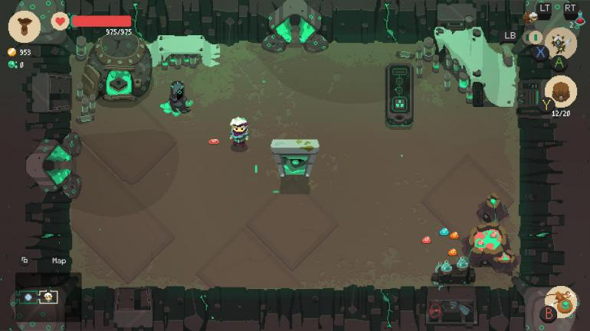
간략한 설명
서론
모티브_분석
차별화 요소
플레이 방식
스토리_컨셉
총 정리
초상화
체력
유저 편의 기능
기획 의도와 목표
<기획 의도> 기존 모바일 플랫폼으로 부족했던 ‘로그라이크’ 장르의 게임을 만드는 것 모바일 플랫폼에 맞춰 조작의 간소화 2D 도트 그래픽에 과거 추억이 있는 20대 중반 30대(밀레니얼 세대)의 유저와 이것을 경험해보지 않은 10대와 20대 초반의 유저에게 각각 ‘친숙함과 신선함’을 주기 위한 요소로 사용
<목표>
이동 조작
공격동작
장르 | 로그 라이트, 싱글 게임 | 시점 | 3인칭, 탑 뷰
디자인 | 스팀 펑크 / SF , 2D, 도트 | 플랫폼 | 모바일
방향성 | 간단한 조작 , 높은 게임 난이도 | 권장 사양 | 중간
차별점 | 로그 라이크(Like)의 어려운 게임 난이도를 캐릭터 육성을 통해 완화(로그 라이트 Lite) 시간을 조종하는 액션을 통해 차별화 시도 기존 게임에서 잘 사용하지 않는 SF(스팀 펑크) 풍의 컨셉 디자인

Slide 5

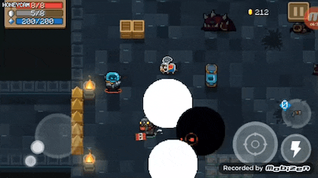
분석 게임 소개
개요
UI 설명
참고 사항
게임 제목 | 소울 나이트 (Soul Knight)
장르 | 로그 라이크, 슈팅
개발(국가) | Chillly Room ( 중국 )
출시일 | 17.2.16
플랫폼 | 모바일 (IOS, 안드로이드), 콘솔 (닌텐도 스위치)
게임의 특징 | 랜덤으로 배치되는 던전, 반복적인 플레이의 지루함 일부 상쇠 2D 탑 뷰 시점의 아기자기한 도트 그래픽 각각의 특색 있는 캐릭터와 무기 캐릭터가 사망하면 소량의 보상과 함께 초기화 되는 게임 진행 정보 손해를 최소화 하기 위한 유저의 ‘손실 회피 심리’와 진행 정도에 따른 소량의 보상을 통한 초기화의 반감을 일부 상쇄하는 유저의 ‘보상 심리’를 적절히 활용 이후 플레이의 이전의 실수를 만회하려는 ‘대안적 세계 구축’을 위한 리플레이를 유도

Slide 6
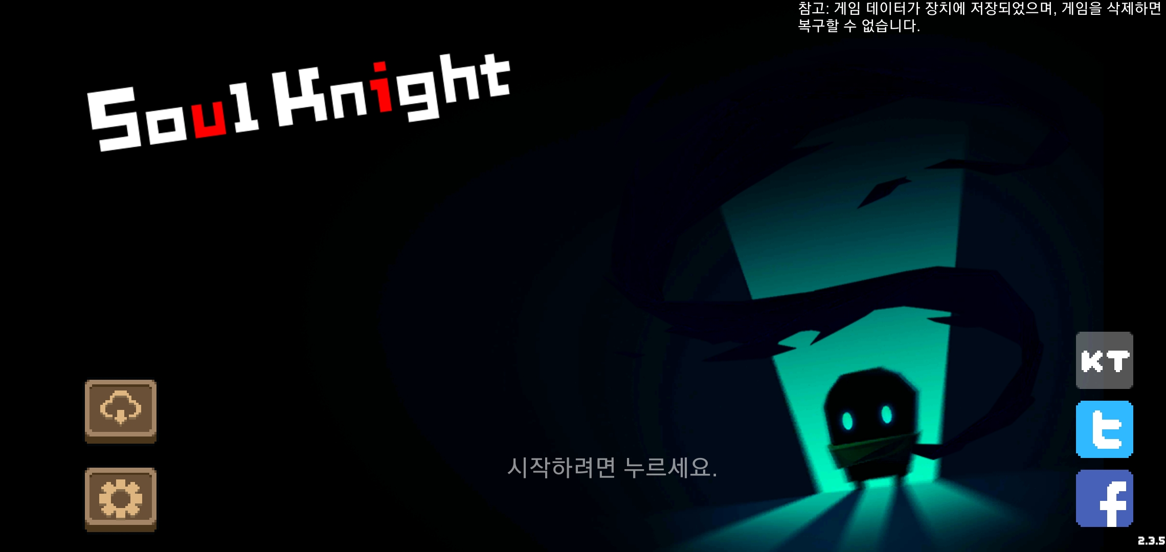
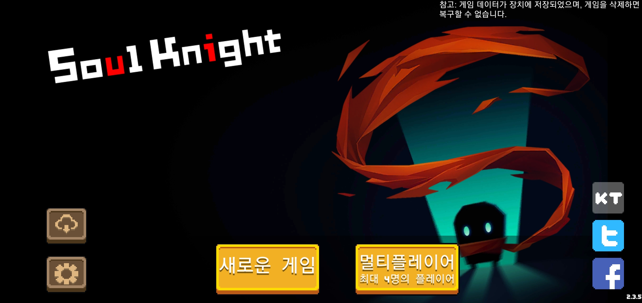
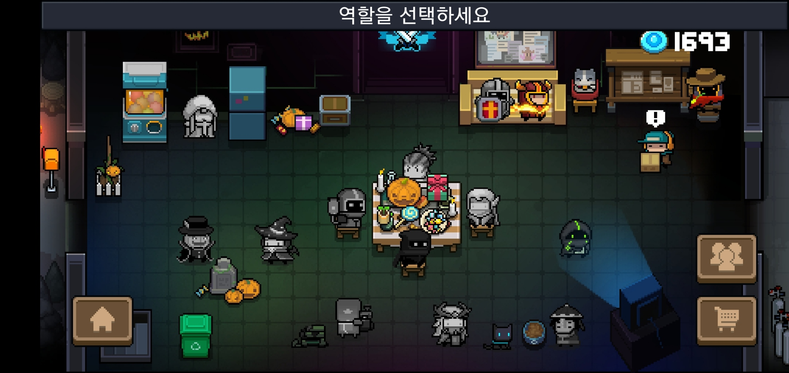
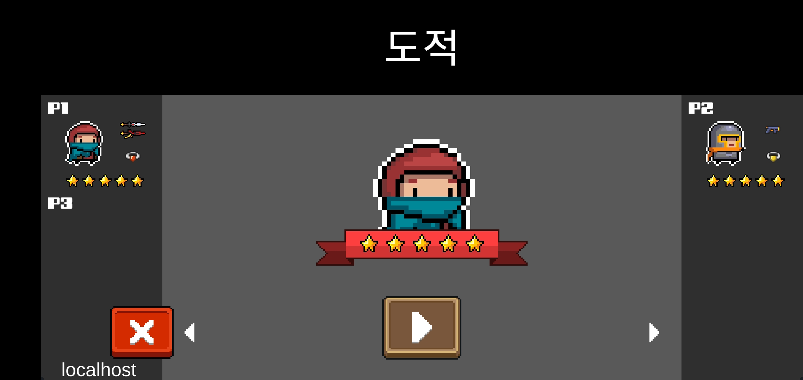
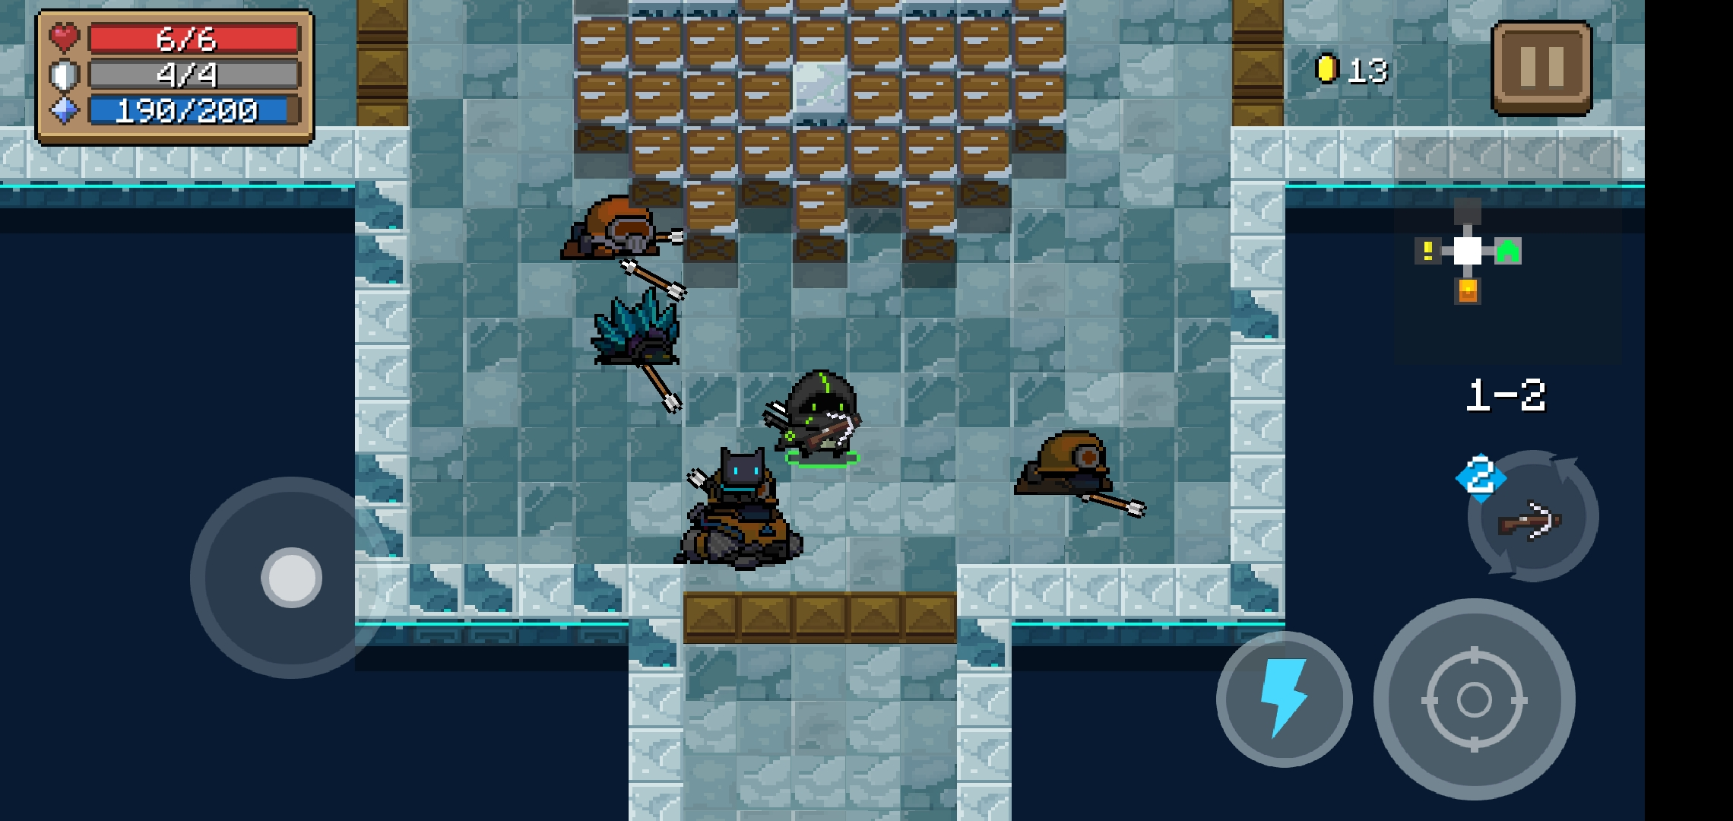
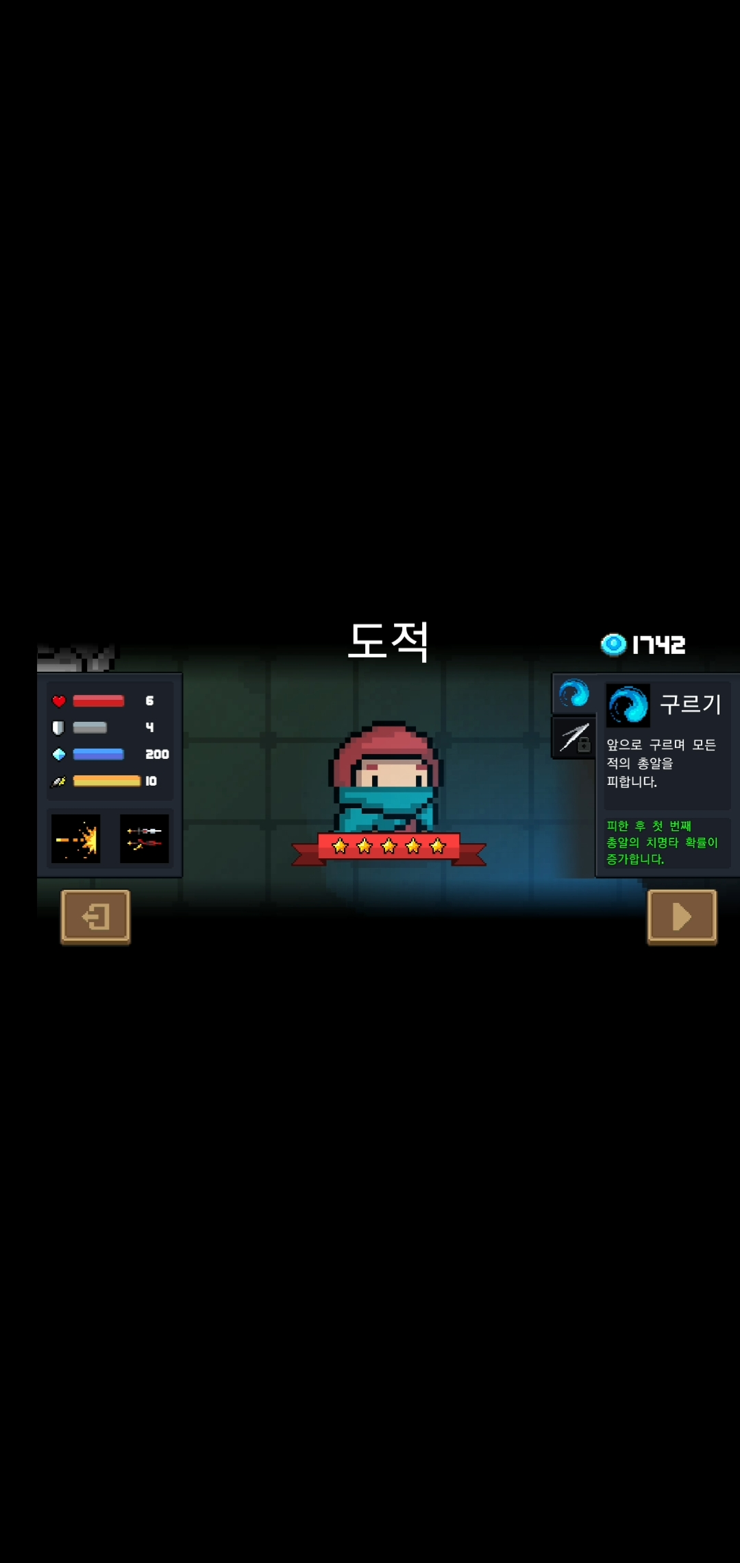
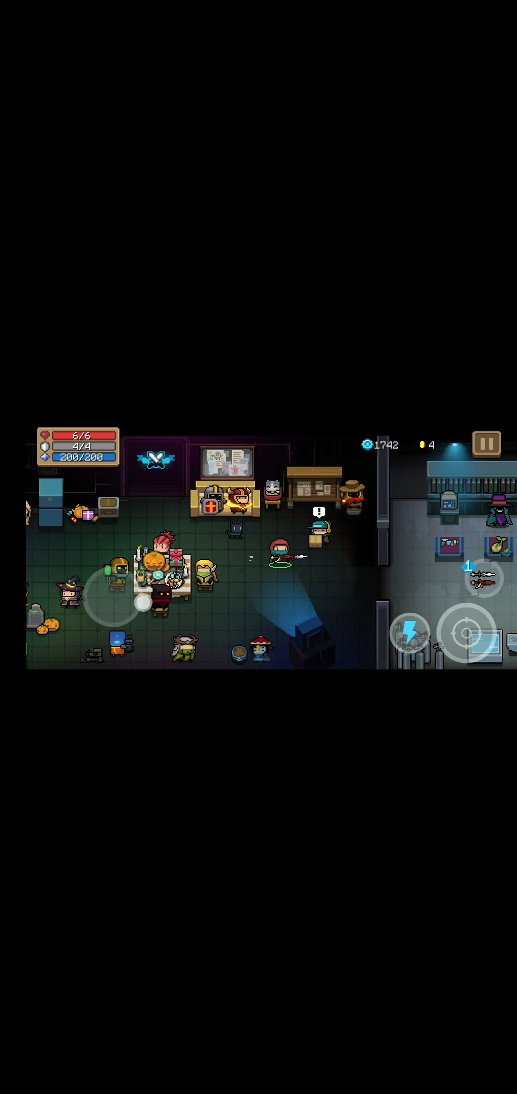
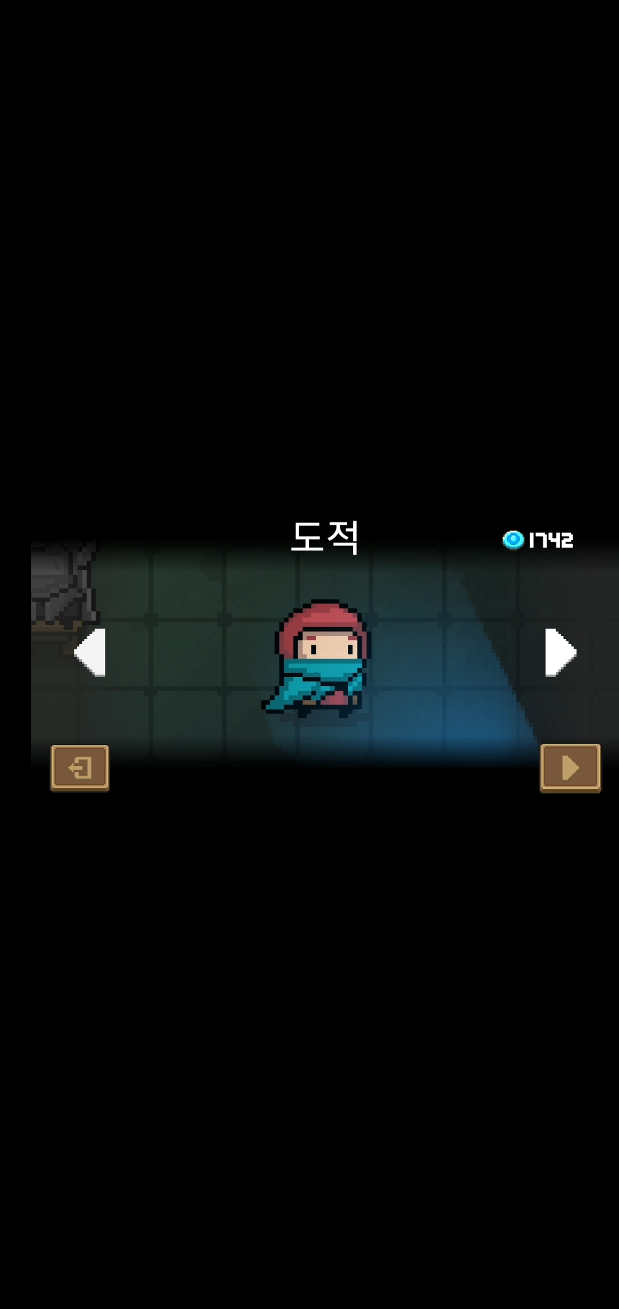
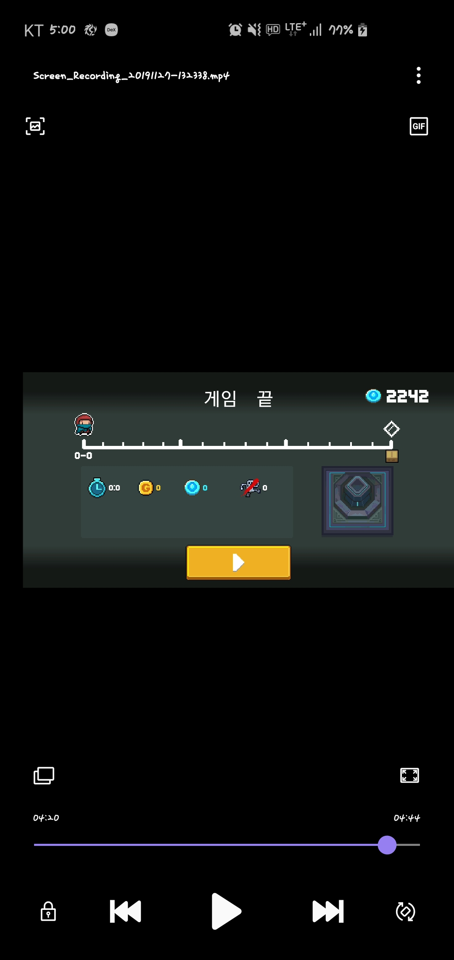
전체 씬 분석
도형 설명:
Scene
텍스트 필드
버튼
팝업 창
시작화면
백업 버튼
텍스트 필드
유니티 로고
개발사 로고&로딩 UI
설정 버튼
캐릭터 선택 화면
팝업 창
텍스트 필드
시작화면으로 이동
싱글 모드 버튼
멀티 모드 버튼
※ 이어하기 버튼은 제외한 기본적인 틀을 설명
SNS 버튼
멀티 모드 화면
던전 씬
멀티 모드 캐릭터 선택 화면
전투 화면
유료 재화 창
캐릭터 선택 이후
팝업 창
팝업 창
결과 정보 전달 씬
전투 보상 화면
전투 관련 조작 UI 생성

Slide 7
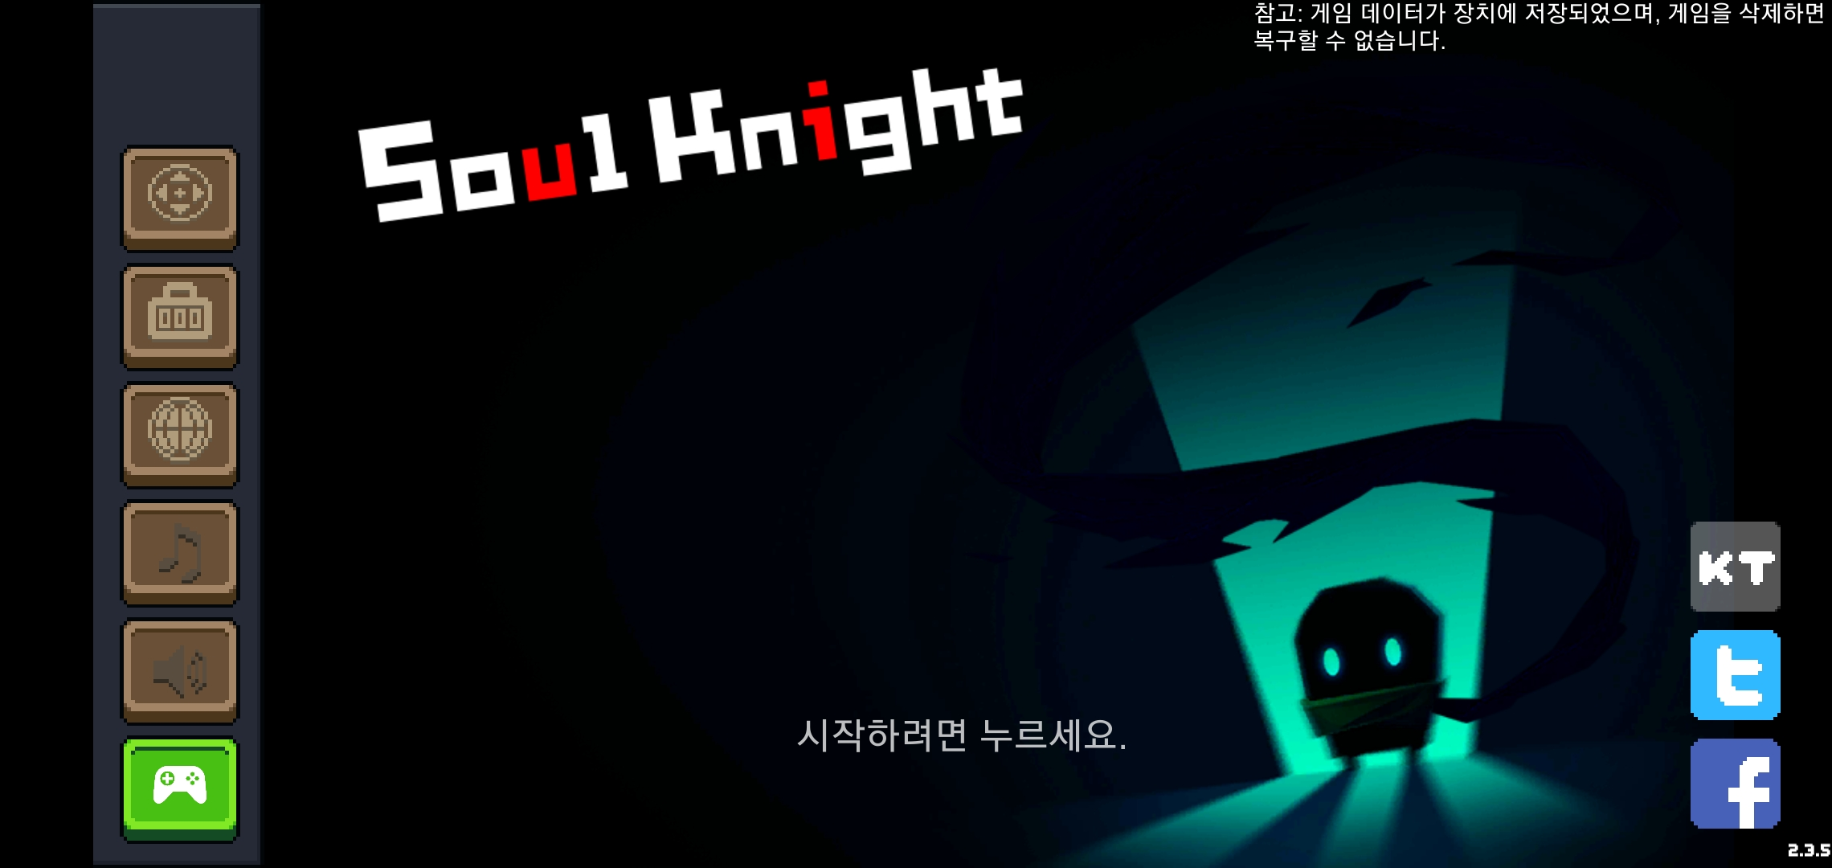
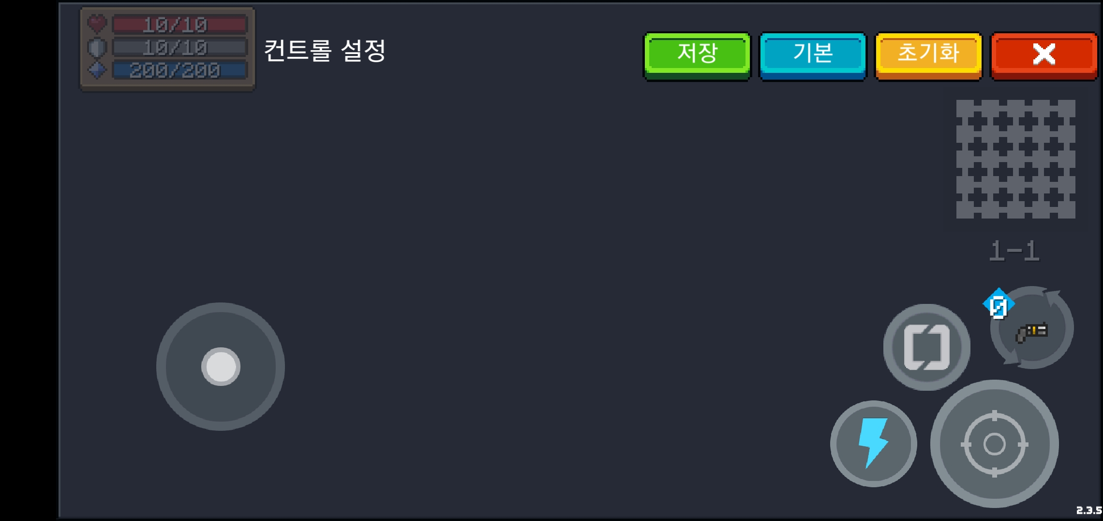
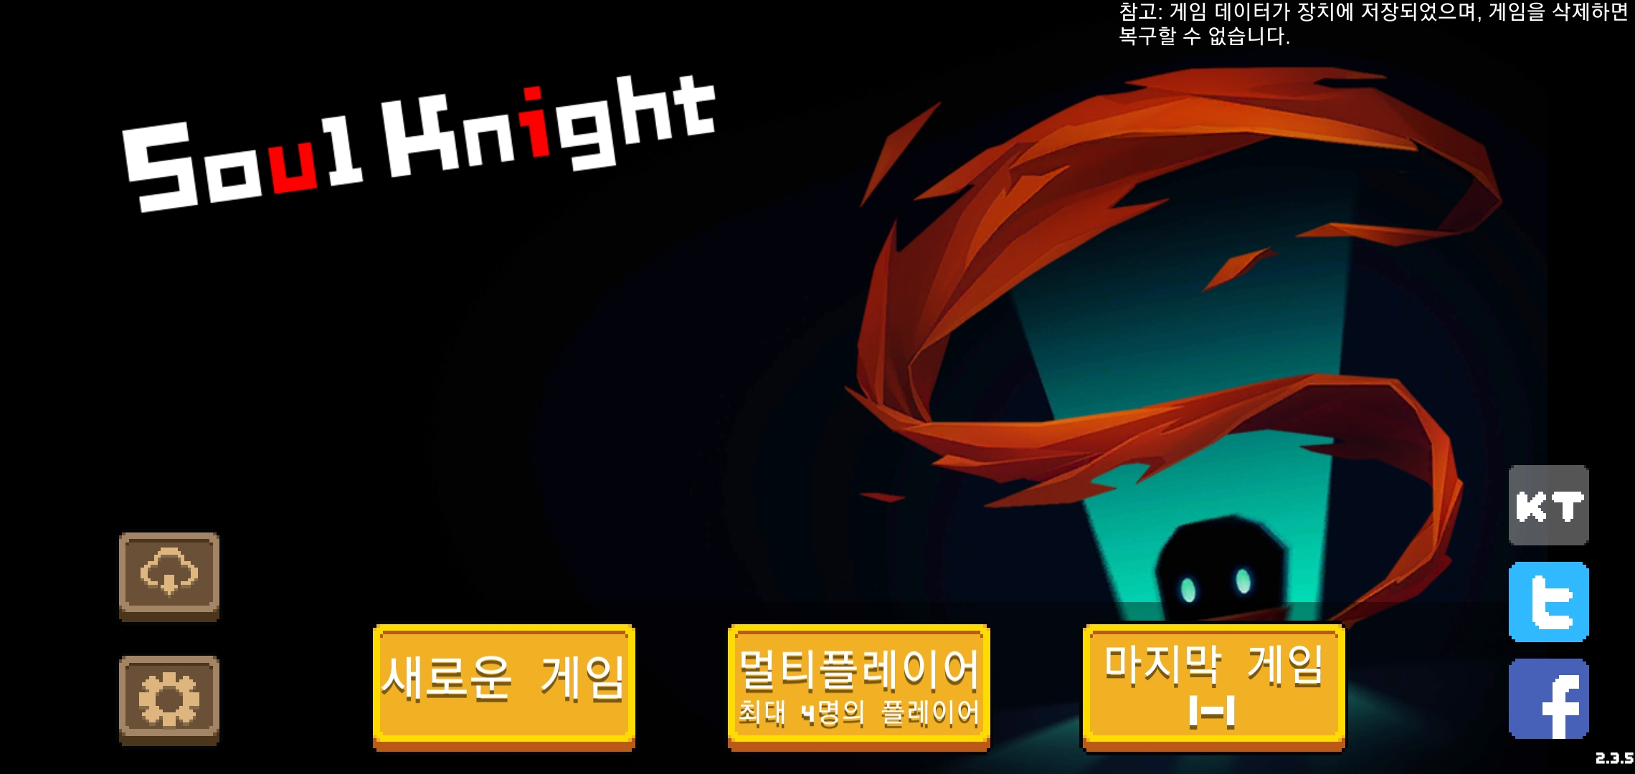
씬 분석 - 게임 시작 화면
개요
UI 설명
참고 사항
번호 | 이름 | 기능
1 | 데이터 백업 / 복구 | 클라우드 서버를 통해 게임 진행 사항을 저장 또는 불러오기 가능
2 | 게임 설정 | 배경 on/off , ui 커스터마이즈, 언어 변경, 로그인 등 기능 지원
4 | 새로운 게임 | 싱글 게임 진행, 진행 중이던 게임 정보를 삭제함
5 | 멀티플레이어 | 최대 4인 이상의 유저가 wifi를 활용해 함께 플레이 가능하도록 함
6 | 마지막 게임 | 최근에 진행중이던 게임의 정보를 남겨 두어 이후 게임을 실행시켰을 때 계속 게임을 진행 할 수 있도록 하기 위한 기능
조작 버튼 위치
3
1
2
4
5
UI 커스터마이즈
유저가 직접 조작하는 UI를 옮겨 놓을 수 있도록 만들어 두었음
유저가 직접 조작Ui 를 옮겨 자신에 맞는 조작 방식을 찾을 수 있음
6

Slide 8
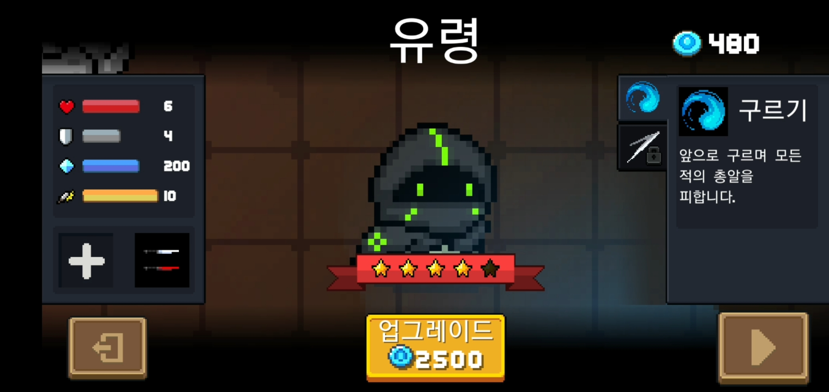
씬 분석 - 캐릭터 선택화면
개요
UI 설명
참고 사항
가로 플랫폼 특성상 유저의 손가락이 화면 상단으로 올라가기 매우 불편함으로 대부분의 버튼 UI들은 화면 하단에 배치되고 있음
4
5
5
2
6
1
3
7
9
8
번호 | 이름 | 기능 | 번호 | 이름 | 기능
1 | 시작 화면으로 이동 | 유저가 실수로 원하는 게임 모드를 선택하지 못했을 경우 다시 시작화면으로 돌아가 위한 버튼 | 5 | 캐릭터 정보 | 유저가 선택한 역할군의 캐릭터가 가지는 속성값과 고유 스킬, 무기의 정보를 전달하기 위한 UI
2 | 커뮤니티 | SNS, 커뮤니티 사이트로 바로 이동가능한 버튼 | 6 | 등급 | 캐릭터의 강화 정도를 알려줌
3 | 상점 | 현금을 통해 게임내 재화인 ‘잼’을 구입할 수 있는 버튼 | 7 | 뒤로가기 | 캐릭터 선택을 취소하는 기능
4 | 잼 | 게임을 삭제하지 않는 이상 계속 유지되는 재화 데이터 캐릭터 강화와 구매에 사용됨 | 8 | 진행하기 | 캐릭터를 선택 후 캐릭터의 아바타를 고르는 페이지로 넘어감
 |  |  | 9 | 업그레이드 | 캐릭터의 등급을 올리는 기능

Slide 9
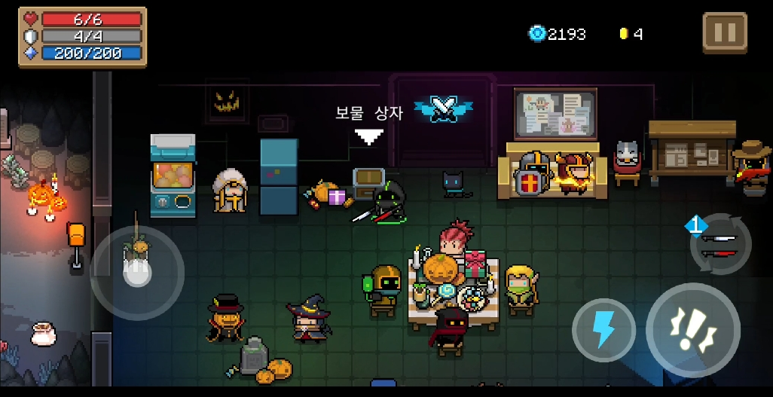
씬 분석 - 캐릭터 선택 이후 화면(+전투화면)
개요
UI 설명
참고 사항
5
번호 | 이름 |  | 기능 | 의도
1 | 조이스틱 |  | 캐릭터의 이동을 제어. | 과거 콘솔 이후 플레이어의 사용자 경험을 통해 이동은 왼손, 공격과 기타 동작들은 오른손으로 하는 습관의 학습이 되어 있음 좀 더 쉽게 유저를 게임에 몰입 시키기 위해서는 특별하지 않은 이상 다른 게임의 UI 방식을 사용하는 것이 효과적이라 판단
2 | 동작 | 공격 / 상호 작용 | 캐릭터의 공격을 실행. NPC 또는 아이템의 가까이로 캐릭터를 이동시 상호작용 버튼으로 변경 됨
3 |  | 스킬 | 캐릭터의 고유 스킬을 사용. 사용 시 충전 중임을 연출로 유저에게 알림
4 |  | 무기교체 | 사용 중인 무기를 보유중인 다른 무기로 변경 상단에 사용시 소비되는 마나를 표시
5 | 캐릭터 상태 |  | 유저의 관리가 필요한 정보. (HP, MP, 방어막)를 표시해줌
6 | 기타 정보 | 재화 정보 | 현재 보유한 재화 정보를 표시해 줌. 잼의 경우 던전 입장 시 표시 하지 않음
7 |  | 일시정지 | 게임을 기능을 정지함과 동시에 유저의 편의기능을 제공하기 위한 창으로 진입
8 | 미니맵 |  | 던전의 진행 정보와 함께 캐릭터가 머물고 있는 방의 인접한 방의 정보를 전달하는 용도 전투 시 미니맵은 사라지며 전투가 종료되면 다시 인접한 방의 정보를 표출하며 등장함 미니 맵 하단에 유저가 있는 층의 정보를 표시 | 미니맵은 전투 시 확인할 일이 없으며 적지만 화면 공간의 일부를 차지하고 있음으로 전투 방에 입장했을 때 삭제해줌
6
7
4
1
3
2
6
8

Slide 10
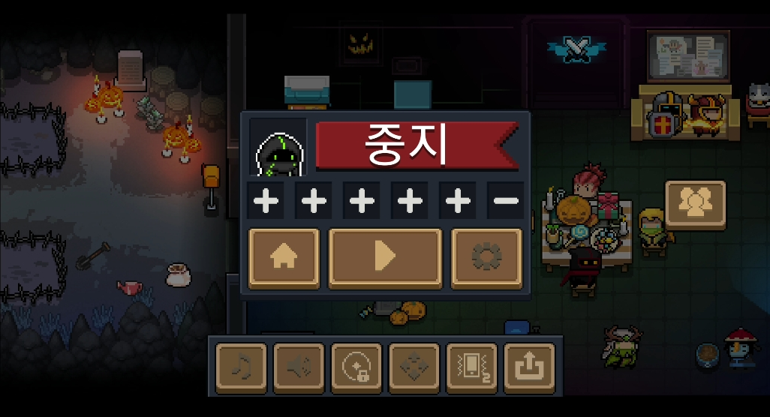
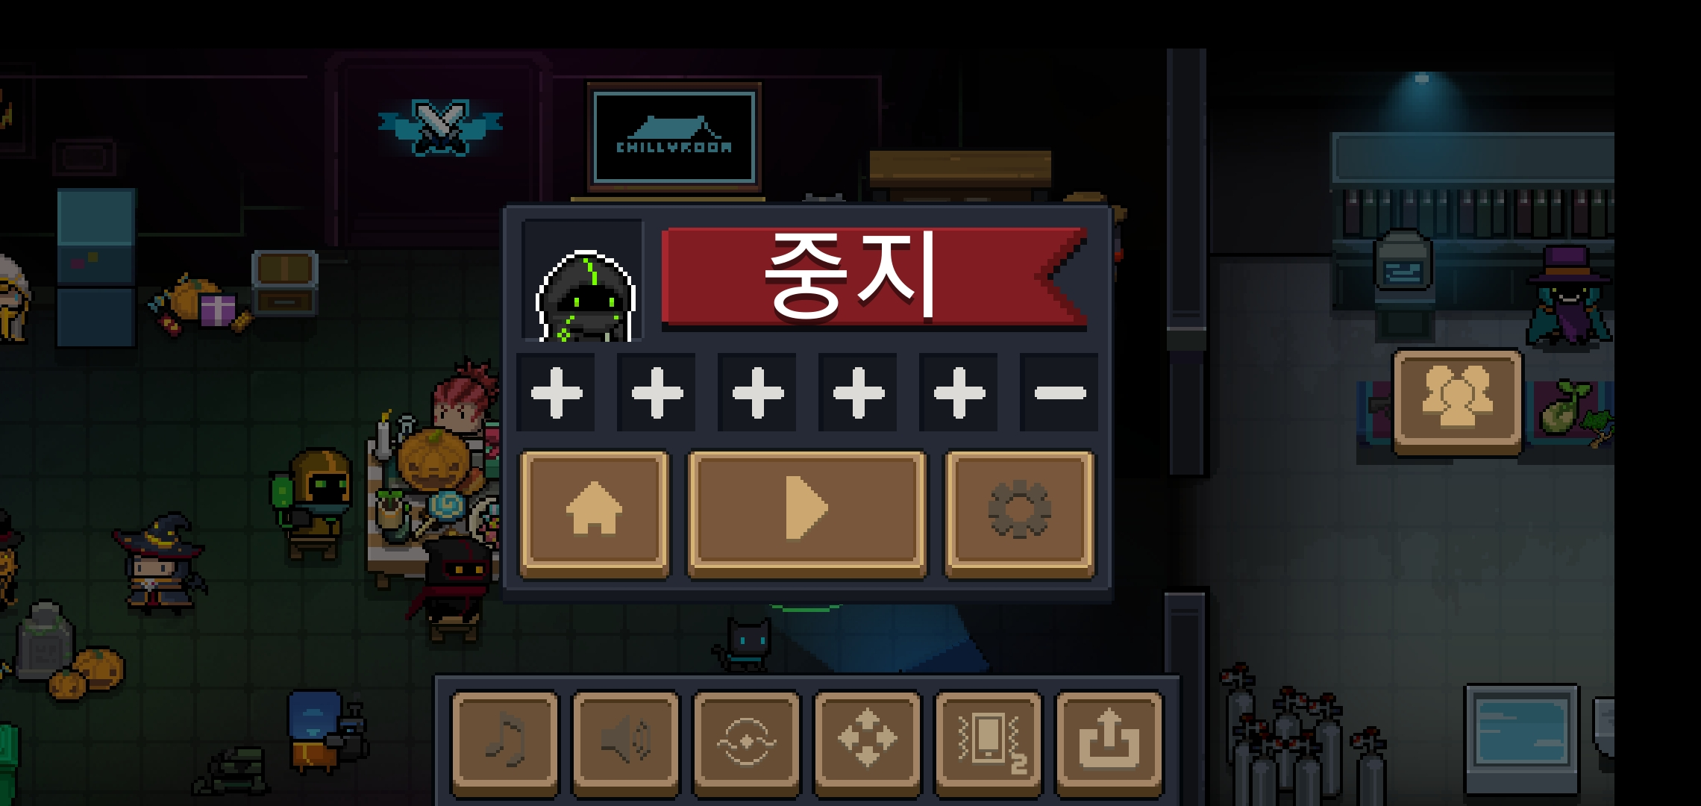
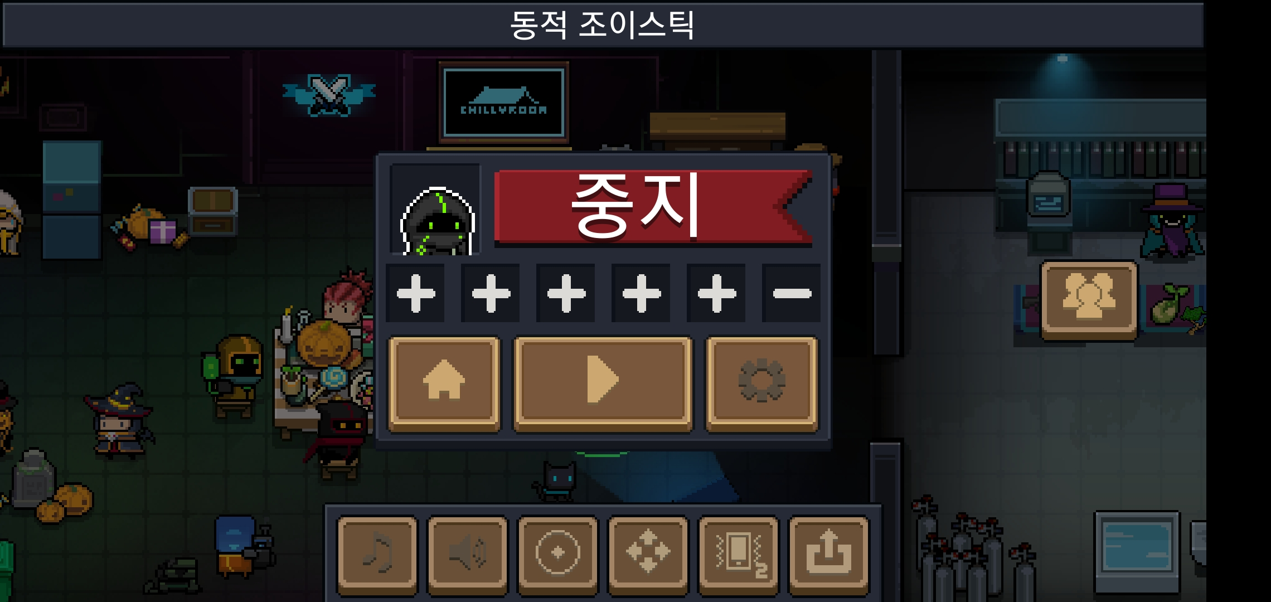

팝업 분석 - 일시 정지 & 설정
개요
UI 설명
참고 사항
1
번호 | 이름 | 기능 | 의도
1 | 일시 정지 | 뒤 배경이 흐리게 변함 중지라는 글이 적힌 창이 화면 중앙에 배치됨 | 배경을 흐리게 함으로 게임이 잠시 중지 되었음을 알리려고 하는 것을 판단
2 | 특성 확인 | 유저가 획득한 특성 또는 획득가능한 특성의 개수를 확인하는 칸 | 게임에 중요하지만 유저가 직접 사용하지는 않는 특성을 일시 정지에 넣어 놓아 전투시 필요한 것만 남겨 놓을 려고 함
3 | 시작화면 / 계속하기 / 설정 | 게임을 계속 진행 할지 말지를 선택할 수 있음 설정 버튼은 on/off 방식으로 한번 누르면 아래에 가로로 긴 창이 하나 더 생김 | 버튼 방식으로 설정의 ON/OFF 유무를 UI 색을 다르게 배치함으로 어떤 상태인지 유저가 한번에 확인 할 수 있도록 하려고 한 것으로 보임 다만 너무 이미지로 표시해 두어 직접 터치 하지 않으면 처음에는 이해하기 어려운 단점이 있음
4 | 설정 창 | 게임의 배경음악, 효과음, 조작방식, 이동방식, 진동 세기, 공유의 기능을 한 곳에 묶어 둠 | 정보를 한 곳에 묶어 유저가 쉽게 기억하고 효과적으로 찾아 사용하도록 다음과 같이 배치했다고 판단됨
2
3
4
<추적형 조이스틱>
<동적 조이스틱>
<고정 조이스틱>
이동 조이스틱 설정으로 통해 원하는 이동 조작 방식을 설정할 수 도 있음
개발사에서 유저의 조작의 편의성을 위해 많은 고민을 했다고 생각함
단점 : 유저가 직접 눌러 보기 전까지 해당 기능이 있는지도 모르고 지나간다는 점, 튜토리얼을 통해 유저에게 해당 기능을 알려줄 필요가 있음

Slide 11
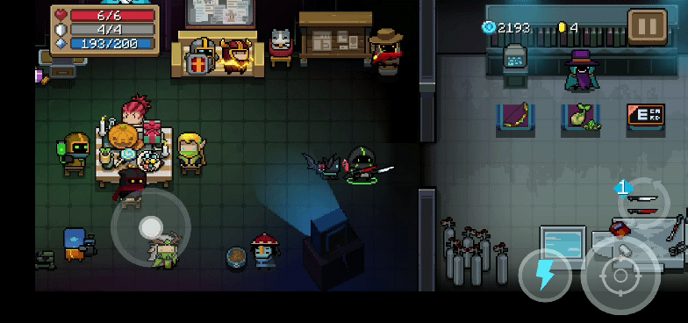
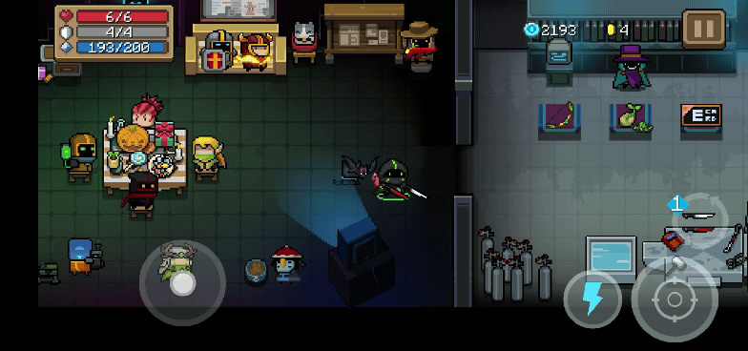
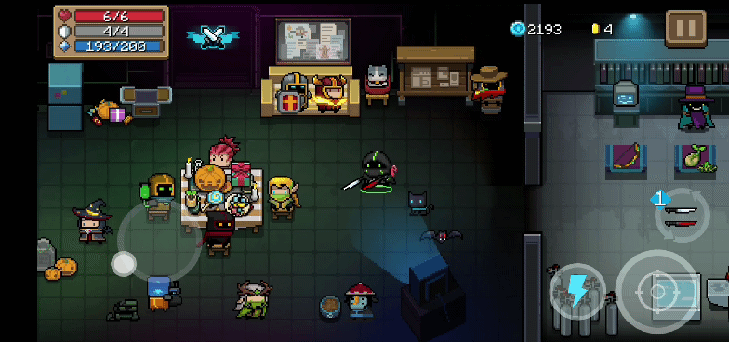
참고 이미지
개요
UI 설명
참고 사항
<추적형 조이스틱>
<동적 조이스틱>
유저의 이동 조작 방향에 따라 조이스틱 Ui가 따라 움직이는 형태
유저가 조작을 시작하는 지점을 기준으로 이동 조작을 인식하는 형태
<고정 조이스틱>
동적, 추적형 조이스틱의 경우 유저가 조작을 하지 않았을 때 화면에 UI 표시가 되지 않음으로 화면 정보를 유저가 얻기 좀 더 쉬워지는 경향이 있다.
고정된 Ui가 표시되고 그 지점을 유저가 직접 터치 조작을 활용해 이동 조작을 하는 방식

Slide 12
UI 기획 ( 사용자 경험을 반영해서 기획)

Slide 13
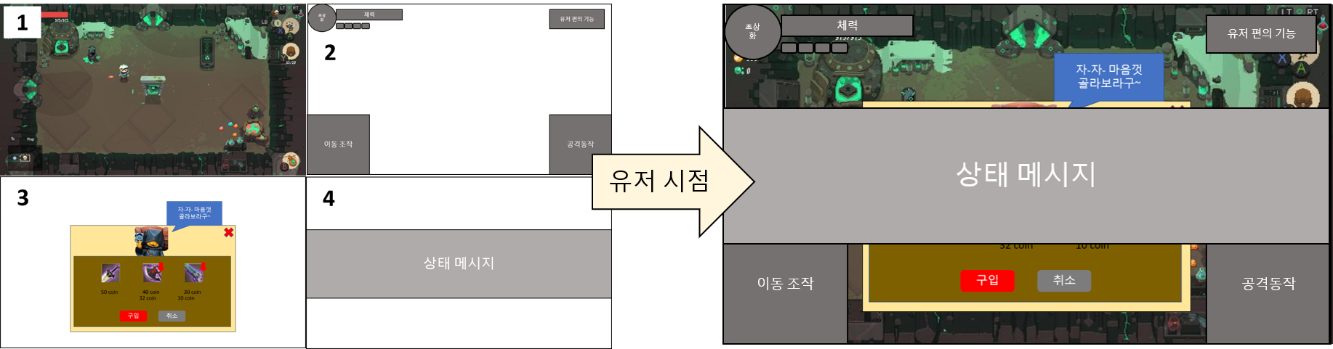
Ui 레이어 구조
번호 | 레이어 이름 | 설명
1 | 플레이 | 씬 마다 유저의 플레이가 직접적으로 영향을 미치는 레이어
2 | 씬 UI | 씬 별 지정된 UI를 지정된 위치에 출력하는 레이어
3 | 팝업 | 하나의 씬 에서 여러가지 기능을 표시해야 할 경우 효과적으로 필요한 요소만 표현하기 위해 사용, 팝업 창 밖을 터치할 경우 닫힘
4 | 시스템 텍스트 | 씬 의 지정된 위치에 텍스트를 출력하는 레이어

Slide 14
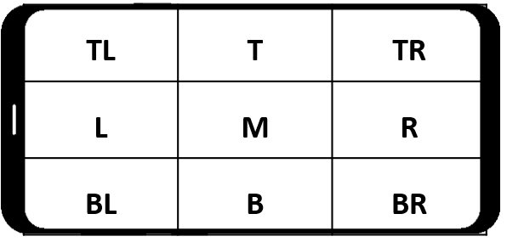
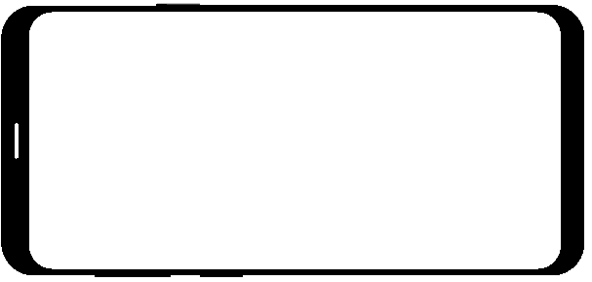

파일 작명 규칙
 | <예제 화면> ‘소울나이트’의 로딩화면 화면에 개발사 로고와 함께 고양이가 화면 좌측에서 우측으로 뛰어가는 모션연출로 로딩 진행정도를 표현함
규칙 | 예제 | 이미지
화면_출력위치_UI종류(기능)_번호_상태.확장자 | Loding_M_Char_01.png
각 단어의 시작은 대문자로 시작하며 줄임말 인 경우 모두 대문자로 표시 번호는 두자리수로 표현 파생 이미지 또는 상태가 없는 경우 번호와 상태를 표기하지 않아도 됨 | Loding_M_Logo_01.png
씬 위치 |  | 출력 위치 |  | Ui 종류 |  | 기능 |  | 확장자
시작 씬 | Start | 상 | Top | 버튼 | btn | 온 | on | png
메인 씬 | Main | 하 | Bottom | 탭 아이콘 | ticon | 오프 | off
게임 진행 씬 | Play | 좌 | Left | 캐릭터 | Char
종료 씬 | End | 중 | Center | 로고 | Logo
 |  | 우 | Right | 조이스틱 | Joy

Slide 15
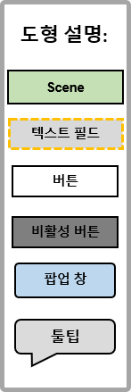
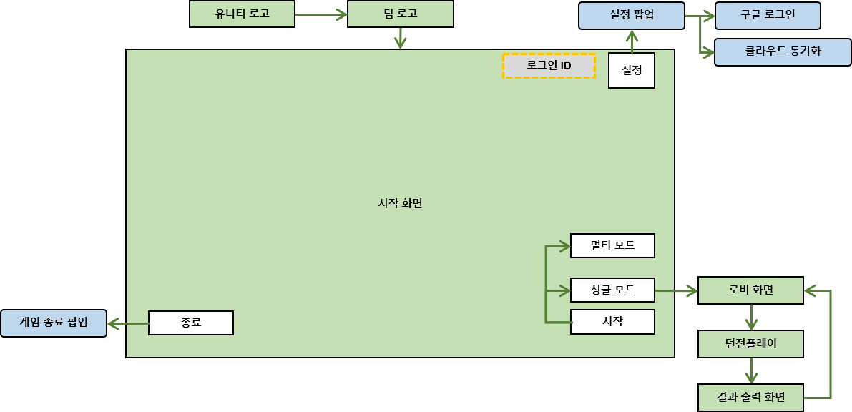

Slide 16
설정 팝업
구글 로그인
설정
클라우드 동기화
도형 설명:
유니티 로고
팀 로고
시작 화면
로비 화면
전투 화면
결과 화면
Scene
텍스트 필드
로비 화면
캐릭터 속성
현재 위치
골드
코인
설정
버튼
비활성 버튼
우편
팝업 창
툴팁
기록
게임 종료 팝업
멀티 모드
인벤토리
종료
싱글 모드
로비 화면
시작
던전플레이
조이스틱
상호작용
영웅관리
부대 관리
로비 화면
상점
결과 출력 화면
환경설정 팝업
주둔지
+
로비 화면
열쇠
+
골드
보상
+
설정
로비 화면
레이드 이름
종료 팝업
3
8
2
7
9
던전플레이
4
1
6
10
Quest
5
퀘스트 팝업
Quest
레이드
아레나
랭킹
영웅
부대
관리
상점
상점
레이드
랭킹 팝업
영웅관리
부대 관리

Slide 17
시작 화면
게임 버전
로그인 ID
게임 로고 이미지
기존 플레이 기록과 획득 예정 보상이 사라집니다.
새로운 게임을 시작하시겠습니까?
게임 주의 사항
예
아니오
시작 화면
게임 버전
로그인 ID
시작 화면
게임 버전
로그인 ID
게임 로고 이미지
게임 로고 이미지
설정
게임 주의 사항
게임 주의 사항
창 밖을 터치하면 닫힙니다.
소리 픽토그램
설정
새로운 시작
설명 텍스트
배경음 픽토그램
설정
이어서 하기
창 밖을 터치하면 닫힙니다.
설명 텍스트
창 밖을 터치하면 닫힙니다.
설명 텍스트
유니티 로고
팀 로고
시작 화면
시작 화면
시작 화면
게임 버전
로그인 ID
게임 버전
로그인 ID
게임 버전
로그인 ID
전투 화면
게임 로고 이미지
게임 로고 이미지
게임 로고 이미지
게임 주의 사항
게임 주의 사항
게임 주의 사항
결과 화면
설정
새로운 시작
대기 화면
종료
진행 중인 게임 정보
창 밖을 터치하면 닫힙니다.
창 밖을 터치하면 닫힙니다.
설명 텍스트
설명 텍스트
설명 텍스트
시작 화면
게임 버전
로그인 ID
시작 화면
게임 버전
로그인 ID
게임 로고 이미지
게임 로고 이미지
게임 주의 사항
종료 하시겠습니까?
게임 주의 사항
새로운 시작
시작 화면
예
아니오
멀티플레이
창 밖을 터치하면 닫힙니다.
설명 텍스트
창 밖을 터치하면 닫힙니다.
설명 텍스트

Slide 18


유니티 로고
팀 로고
시작 화면
대기 화면
전투 화면
결과 화면
대기 장소
강화
캐릭터 초상화
체력 바
현재 획득 재화
현재 획득 재화
인벤토리
일시 정지
방어 가능 횟수
캐릭터 대사
캐릭터 상세 정보 &
플레이 기록
기능
기능
던전 입구
이름
이름
미니 맵
NPC
NPC
캐릭터
조이스틱 버튼
상호작용 버튼

Slide 19
도형 설명:
Scene
텍스트 필드
게임 오버
버튼
비활성 버튼
게임의 진행 정도
진행 보상
팝업 창
툴팁
안내문

Slide 20
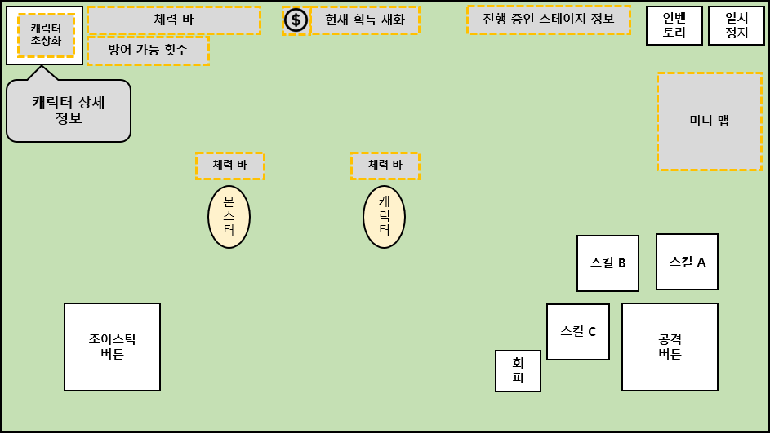
체력 바
적용 중인 버프
현재 획득 재화
인벤토리
일시 정지
방어 가능 횟수
진행 중인 스테이지 정보
미니 맵
체력 바
체력 바
유니티 로고
팀 로고
시작 화면
대기 화면
전투 화면
결과 화면
몬스터
캐릭터
스킬 B
스킬 A
도형 설명:
도형 설명:
Scene
텍스트 필드
버튼
비활성 버튼
팝업 창
툴팁
탭 버튼
가시 영역
조이스틱 버튼
Scene
스킬 C
무기 이미지
텍스트 필드
회피
버튼
비활성 버튼
팝업 창
툴팁
탭 버튼
가시 영역

Slide 21
시간 조종 관련 UI 표현 방식
카타나 제로 : 시간 정지 스킬을 shift 키를 버튼 식으로 누르는 것과 눌러서 유지하는 방식 두가지를 사용해 유저가 편리하다고 느끼는 것을 선택적으로 골라 사용하도록 함

Slide 22



분석자료
개요
소개
디자인 컨셉
정리
11. 스토리텔링
텍스트와 함께 사용되어 게임 내 스토리를 보다 정확하게 전달 게임 캐릭터 리소스 활용 | 텍스트를 활용한 캐릭터 대사 주요 메인 스토리를 유저에게 전달 게임 TIP 정보 전달 | BGM, 효과음을 통한 현장감 조성 게임 BGM, 공간 효과음, 타격음, 정리 상호작용 음 | 게임 정보, 피드백 등에 집중할 수 있도록 하는 진동 특수 효과
말 풍선을 이용해 캐릭터의 대사를 표현 | 주 스토리 전달 방식 화면 아래에 텍스트 칸을 통해 스토리 전달 게임 플레이 중에 화면에 짧은 글로 유저에게 정보 전달 | 몬스터와 캐릭터 소리 연출 다르게 캐릭터 : 기합, 몬스터 : 포효 장소에 맞는 소리 연출 - 실험실 : 물방울 소리 , 공장 : 증기 소리 | 일반 공격 / 스킬 공격 타격음 체력이 일정 치수 이하로 내려갈 시 경고 사망 시 피드백 효과
메인 스토리 전달 방식 가장 보편화된 스토리텔링 방식으로 유저 또한 거부감 없이 받아 들일 수 있음 적절한 스킵 버튼이 필요 튜토리얼의 경우 캐릭터를 움직여 애니메이션으로 연출할 계획 |  | 적절한 상황에 특수 효과 사용 스토리와 텍스트, 캐릭터 일러스트 만으로 부족한 몰입도 보완 유저가 스토리를 포함한 게임 속 세계에 몰입할 수 있도록
대사

Slide 23
도형 설명:
Scene
종료 팝업 창
텍스트 필드
버튼
로그인 팝업 창
팝업 창
설정 팝업 창
NPC 기능 팝업 창
부활 팝업 창
상인 팝업 창
비활성 버튼
팝업 창
유니티 로고
팀 로고
시작 화면
대기 화면
전투 화면
결과 화면
툴팁
도형 설명:
Scene
팝업 창
일시 정지 팝업 창
인벤토리 팝업 창
탭 버튼
가시 영역

Slide 24
화면 이름 | 시작화면 | 화면 설명 | 게임 실행 후 로딩이 완료되면 나타나는 화면
구분 | 설명 | 의도
① | 화면 좌측에서 우측으로 스와이프(또는 슬라이드) 하는 것으로 설정과 게임종료 버튼이 있는 팝업창이 등장함 | 유저의 조작으로 화면이 입체적으로 동작하는 것을 연출하고 싶었다. 해당 방식으로 유저가
② | 화면을 우측에서 좌측으로 스와이프(또는 슬라이드) 하는 것으로 게임 시작과 기존의 게임 플레이 기록을 불러올 수 있음
③ | 게임의 버전, 로그인 식별 번호를 화면 최상단에 배치함
④ | 유저에게 전달 되어야 할 중요한 정보를 가운데 배치한다.
⑤ | 이전에 유저가 진행하던 게임이 있는 경우 해당 게임의 진행 사항을 표시해줌
⑥ | 게임내 데이터를 클라우드 서버에 저장하지 않으면 게임을 삭제할 경우 데이터 복구가 어렵다는 안내문구를 표시
⑦ | 좌우로 스와이프(또는 슬라이드)하면 게임을 실행할 수 있다는 안내문구를 등장시킴
Note
유니티 로고
팀 로고
시작 화면
대기 화면
전투 화면
결과 화면
시작 화면
3
게임 버전
로그인 ID
도형 설명:
4
Scene
게임 로고 이미지
텍스트 필드
6
게임 주의 사항
버튼
1
5
진행 중인 게임 정보
7
화면 터치 시 게임시작
계속

Slide 25



화면 이름 | 시작화면 | 화면 설명 | 화면을 우측으로 스와이프(또는 슬라이드) 했을 때 등장하는 팝업 창
구분 | 설명 | 의도
① | 설정, 종료 버튼이 함께 있는 팝업 창 유저의 제스처에 속도에 따라 팝업창이 등장하도록 구현 ( 스와이프 : 빠른 속도로 등장, 슬라이드 : 유저의 손가락 이동 속도에 맞춰 함께 등장)
② | 현재 출력 중인 팝업 창을 창 밖을 터치할 경우 닫을 수 있음을 알려주는 텍스트 설명이 출력 되는 자리
③ | 게임의 소리, 데이터 백업, 게임 내 편의 기능을 한 곳에 묶어 놓은 설정을 톱니바퀴 모양의 이미지로 기능을 유추할 수 있도록 전달
④ | 종료를 의미하는 POWER OFF 이미지를 사용해 종료 기능을 수행하는 버튼임을 유저에게 알림
⑤ | 좌측으로 스와이프(또는 슬라이드) 했을 때 해당 팝업창을 닫을 수 있음을 의미하는 화살표 이미지 출력
⑥ | 게임 종료 여부를 한번 더 물어봐서 조작의 실수를 만회할 기회를 유저에게 줌
Note
팝업창이 등장하면 뒤 배경의 터치를 제한하고 화면 처리를 흐리게 만든다. 팝업창 밖을 터치하면 팝업창이 닫힘(x버튼이 필요 없어짐) 새로운 팝업 창이 등장해야 하는 경우 기존의 팝업창을 종료하고 화면 중앙에 등장하는 방식으로 출력
시작 화면
시작 화면
1
게임 버전
로그인 ID
게임 로고 이미지
설정 팝업 창
3
게임 주의 사항
5
4
2
빈 곳을 터치하여 닫기
설명 텍스트
시작 화면
게임 버전
로그인 ID
6
게임 로고 이미지
종료 하시겠습니까?
게임 주의 사항
빈 곳을 터치하여 닫기
설명 텍스트
계속

Slide 26











화면 이름 | 시작화면 | 화면 설명 | 설정 팝업이 출력 되었을 때 화면 구성
구분 | 설명 | 의도
① | 설정, 종료 버튼이 함께 있는 팝업 창 유저의 제스처에 속도에 따라 팝업창이 등장하도록 구현 ( 스와이프 : 빠른 속도로 등장, 슬라이드 : 유저의 손가락 이동 속도에 맞춰 함께 등장)
② | 현재 출력 중인 팝업 창을 창 밖을 터치할 경우 닫을 수 있음을 알려주는 텍스트 설명이 출력 되는 자리 | 이미지 출력 위치 설정해야함 탭 버튼으로 변경해야함
③ | 게임의 소리, 데이터 백업, 게임 내 편의 기능을 한 곳에 묶어 놓은 설정을 톱니바퀴 모양의 이미지로 기능을 유추할 수 있도록 전달
④ | 종료를 의미하는 POWER OFF 이미지를 사용해 종료 기능을 수행하는 버튼임을 유저에게 알림
⑤ | 좌측으로 스와이프(또는 슬라이드) 했을 때 해당 팝업창을 닫을 수 있음을 의미하는 화살표 이미지 출력
⑥ | 게임 종료 여부를 한번 더 물어봐서 조작의 실수를 만회할 기회를 유저에게 줌
Note
팝업창이 등장하면 뒤 배경의 터치를 제한하고 화면 처리를 흐리게 만든다. 팝업창 밖을 터치하면 팝업창이 닫힘(x버튼이 필요 없어짐) 새로운 팝업 창이 등장해야 하는 경우 기존의 팝업창을 종료하고 화면 중앙에 등장하는 방식으로 출력
시작 화면
게임 버전
로그인 ID
설정
게임 로고 이미지
게임 주의 사항
효과음
설정
전체 소리 조절
배경음
설정
빈 곳을 터치하여 닫기
설명 텍스트
시작 화면
게임 버전
로그인 ID
설정
게임 로고 이미지
게임 주의 사항
클라우드 데이터
클라이언트 데이터
빈 곳을 터치하여 닫기
계속
설명 텍스트

Slide 27
화면 이름 | 시작화면 | 화면 설명 | 설정 팝업이 출력 되었을 때 화면 구성
구분 | 설명 | 의도
① | 설정, 종료 버튼이 함께 있는 팝업 창 유저의 제스처에 속도에 따라 팝업창이 등장하도록 구현 ( 스와이프 : 빠른 속도로 등장, 슬라이드 : 유저의 손가락 이동 속도에 맞춰 함께 등장)
② | 현재 출력 중인 팝업 창을 창 밖을 터치할 경우 닫을 수 있음을 알려주는 텍스트 설명이 출력 되는 자리 | 이미지 출력 위치 설정해야함 탭 버튼으로 변경해야함
③ | 게임의 소리, 데이터 백업, 게임 내 편의 기능을 한 곳에 묶어 놓은 설정을 톱니바퀴 모양의 이미지로 기능을 유추할 수 있도록 전달
④ | 종료를 의미하는 POWER OFF 이미지를 사용해 종료 기능을 수행하는 버튼임을 유저에게 알림
⑤ | 좌측으로 스와이프(또는 슬라이드) 했을 때 해당 팝업창을 닫을 수 있음을 의미하는 화살표 이미지 출력
⑥ | 게임 종료 여부를 한번 더 물어봐서 조작의 실수를 만회할 기회를 유저에게 줌
Note
팝업창이 등장하면 뒤 배경의 터치를 제한하고 화면 처리를 흐리게 만든다. 팝업창 밖을 터치하면 팝업창이 닫힘(x버튼이 필요 없어짐) 새로운 팝업 창이 등장해야 하는 경우 기존의 팝업창을 종료하고 화면 중앙에 등장하는 방식으로 출력
시작 화면
게임 버전
로그인 ID
설정
게임 로고 이미지
게임 주의 사항
조작 방식 1
조작 방식 2
조작 방식 3
사용자 설정
조작 방식 1
조작 방식 2
조작 방식 3
사용자 설정
빈 곳을 터치하여 닫기
설명 텍스트
시작 화면
게임 버전
로그인 ID
설정
게임 로고 이미지
게임 주의 사항
로그인 정보
로그인 계정 1
로그인 계정 2
로그인 계정 3
로그인 계정 4
빈 곳을 터치하여 닫기
계속
설명 텍스트

Slide 28
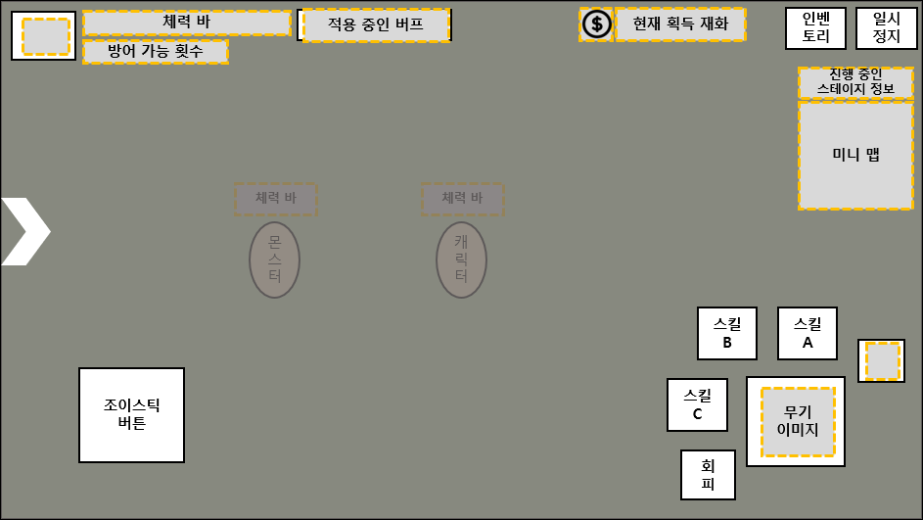
화면 이름 | 설정 화면 | 화면 설명 | 사용자 지정 UI 배치 선택 시 출력되는 화면
구분 | 설명 | 의도
① | 설정, 종료 버튼이 함께 있는 팝업 창 유저의 제스처에 속도에 따라 팝업창이 등장하도록 구현 ( 스와이프 : 빠른 속도로 등장, 슬라이드 : 유저의 손가락 이동 속도에 맞춰 함께 등장)
② | 현재 출력 중인 팝업 창을 창 밖을 터치할 경우 닫을 수 있음을 알려주는 텍스트 설명이 출력 되는 자리
③ | 게임의 소리, 데이터 백업, 게임 내 편의 기능을 한 곳에 묶어 놓은 설정을 톱니바퀴 모양의 이미지로 기능을 유추할 수 있도록 전달
④ | 종료를 의미하는 POWER OFF 이미지를 사용해 종료 기능을 수행하는 버튼임을 유저에게 알림
⑤ | 좌측으로 스와이프(또는 슬라이드) 했을 때 해당 팝업창을 닫을 수 있음을 의미하는 화살표 이미지 출력
⑥ | 게임 종료 여부를 한번 더 물어봐서 조작의 실수를 만회할 기회를 유저에게 줌
Note
팝업창이 등장하면 뒤 배경의 터치를 제한하고 화면 처리를 흐리게 만든다. 팝업창 밖을 터치하면 팝업창이 닫힘(x버튼이 필요 없어짐) 새로운 팝업 창이 등장해야 하는 경우 기존의 팝업창을 종료하고 화면 중앙에 등장하는 방식으로 출력

Slide 29
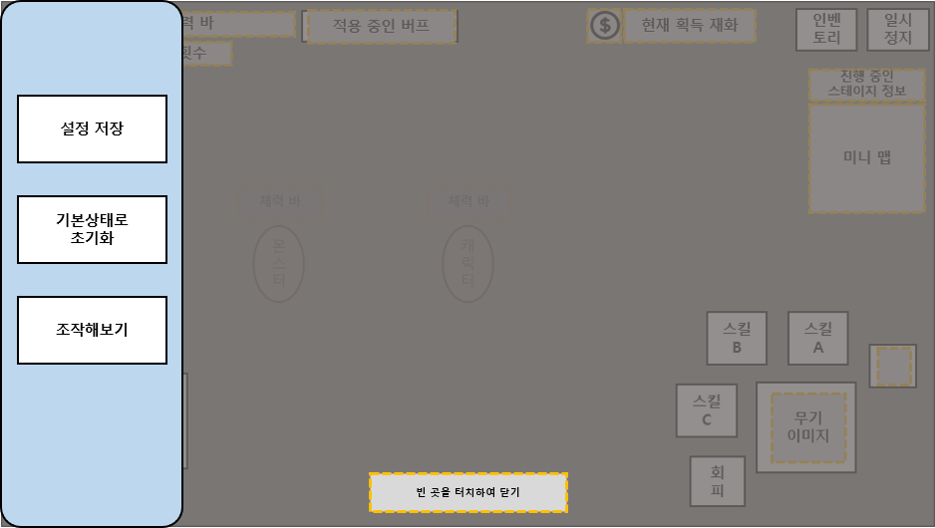
화면 이름 | 설정 화면 | 화면 설명 | 사용자 지정 UI 배치 선택 시 출력되는 화면
구분 | 설명 | 의도
① | 설정, 종료 버튼이 함께 있는 팝업 창 유저의 제스처에 속도에 따라 팝업창이 등장하도록 구현 ( 스와이프 : 빠른 속도로 등장, 슬라이드 : 유저의 손가락 이동 속도에 맞춰 함께 등장)
② | 현재 출력 중인 팝업 창을 창 밖을 터치할 경우 닫을 수 있음을 알려주는 텍스트 설명이 출력 되는 자리
③ | 게임의 소리, 데이터 백업, 게임 내 편의 기능을 한 곳에 묶어 놓은 설정을 톱니바퀴 모양의 이미지로 기능을 유추할 수 있도록 전달
④ | 종료를 의미하는 POWER OFF 이미지를 사용해 종료 기능을 수행하는 버튼임을 유저에게 알림
⑤ | 좌측으로 스와이프(또는 슬라이드) 했을 때 해당 팝업창을 닫을 수 있음을 의미하는 화살표 이미지 출력
⑥ | 게임 종료 여부를 한번 더 물어봐서 조작의 실수를 만회할 기회를 유저에게 줌
Note
팝업창이 등장하면 뒤 배경의 터치를 제한하고 화면 처리를 흐리게 만든다. 팝업창 밖을 터치하면 팝업창이 닫힘(x버튼이 필요 없어짐) 새로운 팝업 창이 등장해야 하는 경우 기존의 팝업창을 종료하고 화면 중앙에 등장하는 방식으로 출력

Slide 30
화면 이름 | 시작화면 | 화면 설명 | 시작화면에서 우측에서 좌측으로 스와이프(또는 슬라이드)했을 때 화면 출력
구분 | 설명 | 의도
① | 설정, 종료 버튼이 함께 있는 팝업 창 유저의 제스처에 속도에 따라 팝업창이 등장하도록 구현 ( 스와이프 : 빠른 속도로 등장, 슬라이드 : 유저의 손가락 이동 속도에 맞춰 함께 등장)
② | 현재 출력 중인 팝업 창을 창 밖을 터치할 경우 닫을 수 있음을 알려주는 텍스트 설명이 출력 되는 자리
③ | 게임의 소리, 데이터 백업, 게임 내 편의 기능을 한 곳에 묶어 놓은 설정을 톱니바퀴 모양의 이미지로 기능을 유추할 수 있도록 전달
④ | 종료를 의미하는 POWER OFF 이미지를 사용해 종료 기능을 수행하는 버튼임을 유저에게 알림
⑤ | 좌측으로 스와이프(또는 슬라이드) 했을 때 해당 팝업창을 닫을 수 있음을 의미하는 화살표 이미지 출력
⑥ | 게임 종료 여부를 한번 더 물어봐서 조작의 실수를 만회할 기회를 유저에게 줌
Note
팝업창이 등장하면 뒤 배경의 터치를 제한하고 화면 처리를 흐리게 만든다. 팝업창 밖을 터치하면 팝업창이 닫힘(x버튼이 필요 없어짐) 새로운 팝업 창이 등장해야 하는 경우 기존의 팝업창을 종료하고 화면 중앙에 등장하는 방식으로 출력
시작 화면
시작 화면
게임 버전
로그인 ID
게임 버전
로그인 ID
게임 로고 이미지
게임 주의 사항
게임 로고 이미지
진행 중인 게임 정보
게임 주의 사항
설명 텍스트
새로운 시작
컨텐츠 추가
빈 곳을 터치하여 닫기
설명 텍스트
기존 플레이 기록이 있는 경우
시작 화면
게임 버전
로그인 ID
게임 로고 이미지
새로운 시작
시작 화면
게임 주의 사항
게임 버전
로그인 ID
게임 로고 이미지
컨텐츠 추가
기존 플레이 기록과 획득 예정 보상이 사라집니다.
새로운 게임을 시작하시겠습니까?
게임 주의 사항
이어서 하기
빈 곳을 터치하여 닫기
설명 텍스트
빈 곳을 터치하여 닫기
설명 텍스트

Slide 31
화면 이름 | 시작화면 | 화면 설명 | 시작화면에서 우측에서 좌측으로 스와이프(또는 슬라이드)했을 때 화면 출력
구분 | 설명 | 의도
① | 설정, 종료 버튼이 함께 있는 팝업 창 유저의 제스처에 속도에 따라 팝업창이 등장하도록 구현 ( 스와이프 : 빠른 속도로 등장, 슬라이드 : 유저의 손가락 이동 속도에 맞춰 함께 등장)
② | 현재 출력 중인 팝업 창을 창 밖을 터치할 경우 닫을 수 있음을 알려주는 텍스트 설명이 출력 되는 자리
③ | 게임의 소리, 데이터 백업, 게임 내 편의 기능을 한 곳에 묶어 놓은 설정을 톱니바퀴 모양의 이미지로 기능을 유추할 수 있도록 전달
④ | 종료를 의미하는 POWER OFF 이미지를 사용해 종료 기능을 수행하는 버튼임을 유저에게 알림
⑤ | 좌측으로 스와이프(또는 슬라이드) 했을 때 해당 팝업창을 닫을 수 있음을 의미하는 화살표 이미지 출력
⑥ | 게임 종료 여부를 한번 더 물어봐서 조작의 실수를 만회할 기회를 유저에게 줌
Note
팝업창이 등장하면 뒤 배경의 터치를 제한하고 화면 처리를 흐리게 만든다. 팝업창 밖을 터치하면 팝업창이 닫힘(x버튼이 필요 없어짐) 새로운 팝업 창이 등장해야 하는 경우 기존의 팝업창을 종료하고 화면 중앙에 등장하는 방식으로 출력
시작 화면
게임 버전
로그인 ID
게임 로고 이미지
기존에 플레이하던 기록이 있습니다.
이어서 하시겠습니까?
게임 주의 사항
예
아니오
설명 텍스트

Slide 32
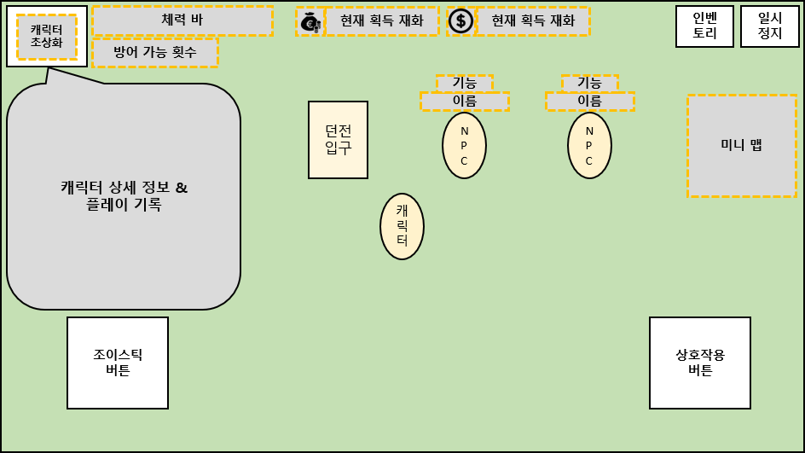
화면 이름 | 대기 화면 | 화면 설명 | 또는 버튼을 눌렀을 때 이후 씬 화면
새로운 시작
예
구분 | 설명 | 의도
① | 설정, 종료 버튼이 함께 있는 팝업 창 유저의 제스처에 속도에 따라 팝업창이 등장하도록 구현 ( 스와이프 : 빠른 속도로 등장, 슬라이드 : 유저의 손가락 이동 속도에 맞춰 함께 등장)
② | 현재 출력 중인 팝업 창을 창 밖을 터치할 경우 닫을 수 있음을 알려주는 텍스트 설명이 출력 되는 자리
③ | 게임의 소리, 데이터 백업, 게임 내 편의 기능을 한 곳에 묶어 놓은 설정을 톱니바퀴 모양의 이미지로 기능을 유추할 수 있도록 전달
④ | 종료를 의미하는 POWER OFF 이미지를 사용해 종료 기능을 수행하는 버튼임을 유저에게 알림
⑤ | 좌측으로 스와이프(또는 슬라이드) 했을 때 해당 팝업창을 닫을 수 있음을 의미하는 화살표 이미지 출력
⑥ | 게임 종료 여부를 한번 더 물어봐서 조작의 실수를 만회할 기회를 유저에게 줌
팝업창이 등장하면 뒤 배경의 터치를 제한하고 화면 처리를 흐리게 만든다. 팝업창 밖을 터치하면 팝업창이 닫힘(x버튼이 필요 없어짐) 새로운 팝업 창이 등장해야 하는 경우 기존의 팝업창을 종료하고 화면 중앙에 등장하는 방식으로 출력
도형 설명:
Scene
텍스트 필드
버튼
비활성 버튼
팝업 창
툴팁
가시 영역
상호작용 버튼

Slide 33
화면 이름 | 대기 화면 | 화면 설명 | 또는 버튼을 눌렀을 때 이후 씬 화면
새로운 시작
예
구분 | 설명 | 의도
① | 설정, 종료 버튼이 함께 있는 팝업 창 유저의 제스처에 속도에 따라 팝업창이 등장하도록 구현 ( 스와이프 : 빠른 속도로 등장, 슬라이드 : 유저의 손가락 이동 속도에 맞춰 함께 등장)
② | 현재 출력 중인 팝업 창을 창 밖을 터치할 경우 닫을 수 있음을 알려주는 텍스트 설명이 출력 되는 자리
③ | 게임의 소리, 데이터 백업, 게임 내 편의 기능을 한 곳에 묶어 놓은 설정을 톱니바퀴 모양의 이미지로 기능을 유추할 수 있도록 전달
④ | 종료를 의미하는 POWER OFF 이미지를 사용해 종료 기능을 수행하는 버튼임을 유저에게 알림
⑤ | 좌측으로 스와이프(또는 슬라이드) 했을 때 해당 팝업창을 닫을 수 있음을 의미하는 화살표 이미지 출력
⑥ | 게임 종료 여부를 한번 더 물어봐서 조작의 실수를 만회할 기회를 유저에게 줌
팝업창이 등장하면 뒤 배경의 터치를 제한하고 화면 처리를 흐리게 만든다. 팝업창 밖을 터치하면 팝업창이 닫힘(x버튼이 필요 없어짐) 새로운 팝업 창이 등장해야 하는 경우 기존의 팝업창을 종료하고 화면 중앙에 등장하는 방식으로 출력
도형 설명:
캐릭터
Scene
텍스트 필드
캐릭터 성능
캐릭터 이미지
육성 LV
버튼
최근 획득한 효과
비활성 버튼
팝업 창
강화 / 코스튬 구매 필요 재화량
다음 강화로 획득가능한 효과
툴팁
강화 버튼
가시 영역
빈 곳을 터치하여 닫기

Slide 34
화면 이름 | 대기 화면 | 화면 설명 | 또는 버튼을 눌렀을 때 이후 씬 화면
새로운 시작
예
구분 | 설명 | 의도
① | 설정, 종료 버튼이 함께 있는 팝업 창 유저의 제스처에 속도에 따라 팝업창이 등장하도록 구현 ( 스와이프 : 빠른 속도로 등장, 슬라이드 : 유저의 손가락 이동 속도에 맞춰 함께 등장)
② | 현재 출력 중인 팝업 창을 창 밖을 터치할 경우 닫을 수 있음을 알려주는 텍스트 설명이 출력 되는 자리
③ | 게임의 소리, 데이터 백업, 게임 내 편의 기능을 한 곳에 묶어 놓은 설정을 톱니바퀴 모양의 이미지로 기능을 유추할 수 있도록 전달
④ | 종료를 의미하는 POWER OFF 이미지를 사용해 종료 기능을 수행하는 버튼임을 유저에게 알림
⑤ | 좌측으로 스와이프(또는 슬라이드) 했을 때 해당 팝업창을 닫을 수 있음을 의미하는 화살표 이미지 출력
⑥ | 게임 종료 여부를 한번 더 물어봐서 조작의 실수를 만회할 기회를 유저에게 줌
팝업창이 등장하면 뒤 배경의 터치를 제한하고 화면 처리를 흐리게 만든다. 팝업창 밖을 터치하면 팝업창이 닫힘(x버튼이 필요 없어짐) 새로운 팝업 창이 등장해야 하는 경우 기존의 팝업창을 종료하고 화면 중앙에 등장하는 방식으로 출력
도형 설명:
스킬강화
Scene
A 스킬
B 스킬
C 스킬
텍스트 필드
캐릭터 성능
캐릭터 성능
캐릭터 성능
버튼
스킬 효과
스킬 효과
스킬 효과
비활성 버튼
스킬 효과
스킬 효과
스킬 효과
팝업 창
스킬 효과
스킬 효과
스킬 효과
툴팁
강화 버튼
강화 버튼
강화 버튼
필요 재화
필요 재화
필요 재화
가시 영역
빈 곳을 터치하여 닫기

Slide 35
화면 이름 | 대기 화면 | 화면 설명 | 또는 버튼을 눌렀을 때 이후 씬 화면
새로운 시작
예
구분 | 설명 | 의도
① | 설정, 종료 버튼이 함께 있는 팝업 창 유저의 제스처에 속도에 따라 팝업창이 등장하도록 구현 ( 스와이프 : 빠른 속도로 등장, 슬라이드 : 유저의 손가락 이동 속도에 맞춰 함께 등장)
② | 현재 출력 중인 팝업 창을 창 밖을 터치할 경우 닫을 수 있음을 알려주는 텍스트 설명이 출력 되는 자리
③ | 게임의 소리, 데이터 백업, 게임 내 편의 기능을 한 곳에 묶어 놓은 설정을 톱니바퀴 모양의 이미지로 기능을 유추할 수 있도록 전달
④ | 종료를 의미하는 POWER OFF 이미지를 사용해 종료 기능을 수행하는 버튼임을 유저에게 알림
⑤ | 좌측으로 스와이프(또는 슬라이드) 했을 때 해당 팝업창을 닫을 수 있음을 의미하는 화살표 이미지 출력
⑥ | 게임 종료 여부를 한번 더 물어봐서 조작의 실수를 만회할 기회를 유저에게 줌
팝업창이 등장하면 뒤 배경의 터치를 제한하고 화면 처리를 흐리게 만든다. 팝업창 밖을 터치하면 팝업창이 닫힘(x버튼이 필요 없어짐) 새로운 팝업 창이 등장해야 하는 경우 기존의 팝업창을 종료하고 화면 중앙에 등장하는 방식으로 출력
도형 설명:
스킬강화
Scene
텍스트 필드
제작할 수 있는 무기의 리스트
버튼
선택한 무기의 기본 상태값
제작에 필요한 재료
비활성 버튼
팝업 창
무기 제작 버튼
툴팁
가시 영역
빈 곳을 터치하여 닫기

Slide 36
화면 이름 | 대기 화면 | 화면 설명 | 또는 버튼을 눌렀을 때 이후 씬 화면
새로운 시작
예
구분 | 설명 | 의도
① | 설정, 종료 버튼이 함께 있는 팝업 창 유저의 제스처에 속도에 따라 팝업창이 등장하도록 구현 ( 스와이프 : 빠른 속도로 등장, 슬라이드 : 유저의 손가락 이동 속도에 맞춰 함께 등장)
② | 현재 출력 중인 팝업 창을 창 밖을 터치할 경우 닫을 수 있음을 알려주는 텍스트 설명이 출력 되는 자리
③ | 게임의 소리, 데이터 백업, 게임 내 편의 기능을 한 곳에 묶어 놓은 설정을 톱니바퀴 모양의 이미지로 기능을 유추할 수 있도록 전달
④ | 종료를 의미하는 POWER OFF 이미지를 사용해 종료 기능을 수행하는 버튼임을 유저에게 알림
⑤ | 좌측으로 스와이프(또는 슬라이드) 했을 때 해당 팝업창을 닫을 수 있음을 의미하는 화살표 이미지 출력
⑥ | 게임 종료 여부를 한번 더 물어봐서 조작의 실수를 만회할 기회를 유저에게 줌
팝업창이 등장하면 뒤 배경의 터치를 제한하고 화면 처리를 흐리게 만든다. 팝업창 밖을 터치하면 팝업창이 닫힘(x버튼이 필요 없어짐) 새로운 팝업 창이 등장해야 하는 경우 기존의 팝업창을 종료하고 화면 중앙에 등장하는 방식으로 출력
도형 설명:
팝업 창
인벤토리
Scene
착용 중
착용
소비
재료
텍스트 필드
버튼
버튼
착용 아이템
아이템
이미지
아이템
이미지
아이템
이미지
아이템
이미지
비활성 버튼
팝업 창
버튼
텍스트 필드
텍스트 필드
텍스트 필드
텍스트 필드
착용 아이템
아이템 설명
툴팁
탭 버튼
가시 영역
빈 곳을 터치하여 닫기

Slide 37
화면 이름 | 대기 화면 | 화면 설명 | 또는 버튼을 눌렀을 때 이후 씬 화면
새로운 시작
예
구분 | 설명 | 의도
① | 설정, 종료 버튼이 함께 있는 팝업 창 유저의 제스처에 속도에 따라 팝업창이 등장하도록 구현 ( 스와이프 : 빠른 속도로 등장, 슬라이드 : 유저의 손가락 이동 속도에 맞춰 함께 등장)
② | 현재 출력 중인 팝업 창을 창 밖을 터치할 경우 닫을 수 있음을 알려주는 텍스트 설명이 출력 되는 자리
③ | 게임의 소리, 데이터 백업, 게임 내 편의 기능을 한 곳에 묶어 놓은 설정을 톱니바퀴 모양의 이미지로 기능을 유추할 수 있도록 전달
④ | 종료를 의미하는 POWER OFF 이미지를 사용해 종료 기능을 수행하는 버튼임을 유저에게 알림
⑤ | 좌측으로 스와이프(또는 슬라이드) 했을 때 해당 팝업창을 닫을 수 있음을 의미하는 화살표 이미지 출력
⑥ | 게임 종료 여부를 한번 더 물어봐서 조작의 실수를 만회할 기회를 유저에게 줌
팝업창이 등장하면 뒤 배경의 터치를 제한하고 화면 처리를 흐리게 만든다. 팝업창 밖을 터치하면 팝업창이 닫힘(x버튼이 필요 없어짐) 새로운 팝업 창이 등장해야 하는 경우 기존의 팝업창을 종료하고 화면 중앙에 등장하는 방식으로 출력
도형 설명:
팝업 창
인벤토리
Scene
착용
소비
소비
텍스트 필드
버튼
시작화면으로 돌아가시겠습니까?
비활성 버튼
팝업 창
툴팁
가시 영역
빈 곳을 터치하여 닫기

Slide 38
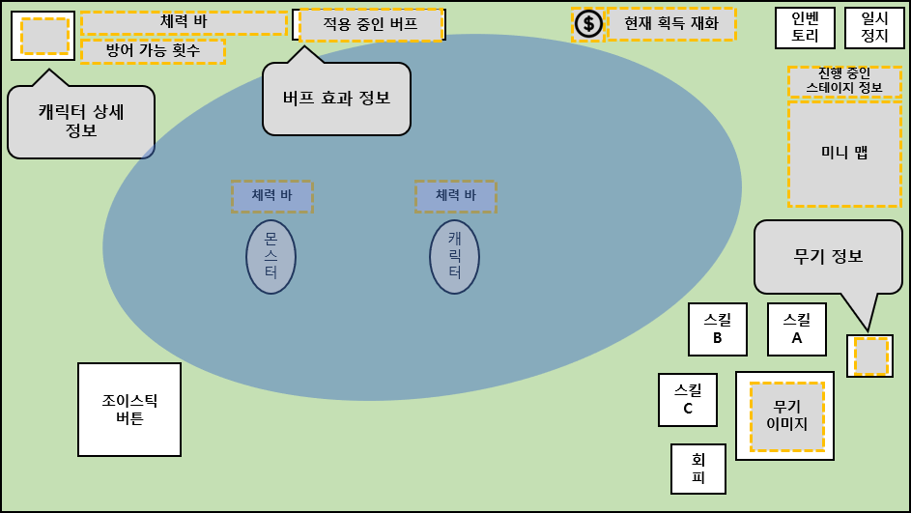
화면 이름 | 전투 화면 | 화면 설명 | 던전에 입장하게 되었을 때부터 출력되는 플레이 화면
구분 | 설명 | 의도
① | 설정, 종료 버튼이 함께 있는 팝업 창 유저의 제스처에 속도에 따라 팝업창이 등장하도록 구현 ( 스와이프 : 빠른 속도로 등장, 슬라이드 : 유저의 손가락 이동 속도에 맞춰 함께 등장)
② | 현재 출력 중인 팝업 창을 창 밖을 터치할 경우 닫을 수 있음을 알려주는 텍스트 설명이 출력 되는 자리
③ | 게임의 소리, 데이터 백업, 게임 내 편의 기능을 한 곳에 묶어 놓은 설정을 톱니바퀴 모양의 이미지로 기능을 유추할 수 있도록 전달
④ | 종료를 의미하는 POWER OFF 이미지를 사용해 종료 기능을 수행하는 버튼임을 유저에게 알림
⑤ | 좌측으로 스와이프(또는 슬라이드) 했을 때 해당 팝업창을 닫을 수 있음을 의미하는 화살표 이미지 출력
⑥ | 게임 종료 여부를 한번 더 물어봐서 조작의 실수를 만회할 기회를 유저에게 줌
팝업창이 등장하면 뒤 배경의 터치를 제한하고 화면 처리를 흐리게 만든다. 팝업창 밖을 터치하면 팝업창이 닫힘(x버튼이 필요 없어짐) 새로운 팝업 창이 등장해야 하는 경우 기존의 팝업창을 종료하고 화면 중앙에 등장하는 방식으로 출력
도형 설명:
Scene
텍스트 필드
버튼
비활성 버튼
팝업 창
툴팁
가시 영역

Slide 39
화면 이름 | 전투 화면 | 화면 설명 | 던전에 입장하게 되었을 때부터 출력되는 플레이 화면
구분 | 설명 | 의도
① | 설정, 종료 버튼이 함께 있는 팝업 창 유저의 제스처에 속도에 따라 팝업창이 등장하도록 구현 ( 스와이프 : 빠른 속도로 등장, 슬라이드 : 유저의 손가락 이동 속도에 맞춰 함께 등장)
② | 현재 출력 중인 팝업 창을 창 밖을 터치할 경우 닫을 수 있음을 알려주는 텍스트 설명이 출력 되는 자리
③ | 게임의 소리, 데이터 백업, 게임 내 편의 기능을 한 곳에 묶어 놓은 설정을 톱니바퀴 모양의 이미지로 기능을 유추할 수 있도록 전달
④ | 종료를 의미하는 POWER OFF 이미지를 사용해 종료 기능을 수행하는 버튼임을 유저에게 알림
⑤ | 좌측으로 스와이프(또는 슬라이드) 했을 때 해당 팝업창을 닫을 수 있음을 의미하는 화살표 이미지 출력
⑥ | 게임 종료 여부를 한번 더 물어봐서 조작의 실수를 만회할 기회를 유저에게 줌
팝업창이 등장하면 뒤 배경의 터치를 제한하고 화면 처리를 흐리게 만든다. 팝업창 밖을 터치하면 팝업창이 닫힘(x버튼이 필요 없어짐) 새로운 팝업 창이 등장해야 하는 경우 기존의 팝업창을 종료하고 화면 중앙에 등장하는 방식으로 출력
도형 설명:
Scene
텍스트 필드
팝업 창
캐릭터가 사망했습니다.
부활 하시겠습니까?
버튼
비활성 버튼
재화
버튼
광고 시청
버튼
팝업 창
툴팁
가시 영역
빈 곳을 터치하여 대기 화면으로 이동

Slide 40

화면 이름 | 전투 화면 | 화면 설명 | 던전에 입장하게 되었을 때부터 출력되는 플레이 화면
구분 | 설명 | 의도
① | 설정, 종료 버튼이 함께 있는 팝업 창 유저의 제스처에 속도에 따라 팝업창이 등장하도록 구현 ( 스와이프 : 빠른 속도로 등장, 슬라이드 : 유저의 손가락 이동 속도에 맞춰 함께 등장)
② | 현재 출력 중인 팝업 창을 창 밖을 터치할 경우 닫을 수 있음을 알려주는 텍스트 설명이 출력 되는 자리
③ | 게임의 소리, 데이터 백업, 게임 내 편의 기능을 한 곳에 묶어 놓은 설정을 톱니바퀴 모양의 이미지로 기능을 유추할 수 있도록 전달
④ | 종료를 의미하는 POWER OFF 이미지를 사용해 종료 기능을 수행하는 버튼임을 유저에게 알림
⑤ | 좌측으로 스와이프(또는 슬라이드) 했을 때 해당 팝업창을 닫을 수 있음을 의미하는 화살표 이미지 출력
⑥ | 게임 종료 여부를 한번 더 물어봐서 조작의 실수를 만회할 기회를 유저에게 줌
팝업창이 등장하면 뒤 배경의 터치를 제한하고 화면 처리를 흐리게 만든다. 팝업창 밖을 터치하면 팝업창이 닫힘(x버튼이 필요 없어짐) 새로운 팝업 창이 등장해야 하는 경우 기존의 팝업창을 종료하고 화면 중앙에 등장하는 방식으로 출력
도형 설명:
상점
보유 코인
Scene
인벤토리
구입
강화
특성
합성
착용
소비
재료
텍스트 필드
아이템 이름
아이템 이름
아이템 이름
선택한 아이템의 판매시 획득 코인
버튼
버튼
버튼
버튼
버튼
버튼
할인률
착용 아이템
착용 아이템
아이템 슬롯
아이템 슬롯
아이템 슬롯
비활성 버튼
버튼
버튼
버튼
버튼
팝업 창
가격
가격
가격
아이템 슬롯
아이템 슬롯
아이템 슬롯
아이템 슬롯
할인가
할인가
할인가
버튼
버튼
버튼
버튼
툴팁
구매
판매
아이템 슬롯
아이템 슬롯
아이템 슬롯
아이템 슬롯
가시 영역
빈 곳을 터치하여 닫기
비활성 버튼
아이템을 구매하시겠습니까?
아이템을 판매하시겠습니까?

Slide 41


화면 이름 | 전투 화면 | 화면 설명 | 던전에 입장하게 되었을 때부터 출력되는 플레이 화면
구분 | 설명 | 의도
① | 설정, 종료 버튼이 함께 있는 팝업 창 유저의 제스처에 속도에 따라 팝업창이 등장하도록 구현 ( 스와이프 : 빠른 속도로 등장, 슬라이드 : 유저의 손가락 이동 속도에 맞춰 함께 등장)
② | 현재 출력 중인 팝업 창을 창 밖을 터치할 경우 닫을 수 있음을 알려주는 텍스트 설명이 출력 되는 자리
③ | 게임의 소리, 데이터 백업, 게임 내 편의 기능을 한 곳에 묶어 놓은 설정을 톱니바퀴 모양의 이미지로 기능을 유추할 수 있도록 전달
④ | 종료를 의미하는 POWER OFF 이미지를 사용해 종료 기능을 수행하는 버튼임을 유저에게 알림
⑤ | 좌측으로 스와이프(또는 슬라이드) 했을 때 해당 팝업창을 닫을 수 있음을 의미하는 화살표 이미지 출력
⑥ | 게임 종료 여부를 한번 더 물어봐서 조작의 실수를 만회할 기회를 유저에게 줌
팝업창이 등장하면 뒤 배경의 터치를 제한하고 화면 처리를 흐리게 만든다. 팝업창 밖을 터치하면 팝업창이 닫힘(x버튼이 필요 없어짐) 새로운 팝업 창이 등장해야 하는 경우 기존의 팝업창을 종료하고 화면 중앙에 등장하는 방식으로 출력
도형 설명:
상점
보유 코인
Scene
인벤토리
구입
강화
특성
합성
착용
소비
재료
텍스트 필드
버튼
버튼
버튼
아이템 슬롯
재료 아이템 슬롯
결과 아이템
버튼
버튼
착용 아이템
착용 아이템
비활성 버튼
강화 이전 무기 능력치
강화 이후 무기 능력치
버튼
버튼
버튼
버튼
아이템 슬롯
아이템 슬롯
아이템 슬롯
아이템 슬롯
팝업 창
버튼
버튼
버튼
버튼
툴팁
아이템 강화
아이템 슬롯
아이템 슬롯
아이템 슬롯
아이템 슬롯
강화 시 필요 금액
가시 영역
빈 곳을 터치하여 닫기
비활성 버튼

Slide 42
화면 이름 | 전투 화면 | 화면 설명 | 던전에 입장하게 되었을 때부터 출력되는 플레이 화면
구분 | 설명 | 의도
① | 설정, 종료 버튼이 함께 있는 팝업 창 유저의 제스처에 속도에 따라 팝업창이 등장하도록 구현 ( 스와이프 : 빠른 속도로 등장, 슬라이드 : 유저의 손가락 이동 속도에 맞춰 함께 등장)
② | 현재 출력 중인 팝업 창을 창 밖을 터치할 경우 닫을 수 있음을 알려주는 텍스트 설명이 출력 되는 자리
③ | 게임의 소리, 데이터 백업, 게임 내 편의 기능을 한 곳에 묶어 놓은 설정을 톱니바퀴 모양의 이미지로 기능을 유추할 수 있도록 전달
④ | 종료를 의미하는 POWER OFF 이미지를 사용해 종료 기능을 수행하는 버튼임을 유저에게 알림
⑤ | 좌측으로 스와이프(또는 슬라이드) 했을 때 해당 팝업창을 닫을 수 있음을 의미하는 화살표 이미지 출력
⑥ | 게임 종료 여부를 한번 더 물어봐서 조작의 실수를 만회할 기회를 유저에게 줌
팝업창이 등장하면 뒤 배경의 터치를 제한하고 화면 처리를 흐리게 만든다. 팝업창 밖을 터치하면 팝업창이 닫힘(x버튼이 필요 없어짐) 새로운 팝업 창이 등장해야 하는 경우 기존의 팝업창을 종료하고 화면 중앙에 등장하는 방식으로 출력
도형 설명:
상점
보유 코인
Scene
인벤토리
구입
강화
특성
합성
착용
소비
재료
텍스트 필드
버튼
버튼
버튼
버튼
대상 아이템
현재 특성
현재 특성
버튼
버튼
착용 아이템
착용 아이템
비활성 버튼
특성 생성 비용
특성 효과 설명
버튼
버튼
버튼
버튼
팝업 창
아이템 슬롯
아이템 슬롯
아이템 슬롯
아이템 슬롯
신규 특성 생성
버튼
버튼
신규 특성
신규 특성
버튼
버튼
버튼
버튼
툴팁
특성 부여
아이템 슬롯
아이템 슬롯
아이템 슬롯
아이템 슬롯
가시 영역
빈 곳을 터치하여 닫기
비활성 버튼

Slide 43

화면 이름 | 전투 화면 | 화면 설명 | 던전에 입장하게 되었을 때부터 출력되는 플레이 화면
구분 | 설명 | 의도
① | 설정, 종료 버튼이 함께 있는 팝업 창 유저의 제스처에 속도에 따라 팝업창이 등장하도록 구현 ( 스와이프 : 빠른 속도로 등장, 슬라이드 : 유저의 손가락 이동 속도에 맞춰 함께 등장)
② | 현재 출력 중인 팝업 창을 창 밖을 터치할 경우 닫을 수 있음을 알려주는 텍스트 설명이 출력 되는 자리
③ | 게임의 소리, 데이터 백업, 게임 내 편의 기능을 한 곳에 묶어 놓은 설정을 톱니바퀴 모양의 이미지로 기능을 유추할 수 있도록 전달
④ | 종료를 의미하는 POWER OFF 이미지를 사용해 종료 기능을 수행하는 버튼임을 유저에게 알림
⑤ | 좌측으로 스와이프(또는 슬라이드) 했을 때 해당 팝업창을 닫을 수 있음을 의미하는 화살표 이미지 출력
⑥ | 게임 종료 여부를 한번 더 물어봐서 조작의 실수를 만회할 기회를 유저에게 줌
팝업창이 등장하면 뒤 배경의 터치를 제한하고 화면 처리를 흐리게 만든다. 팝업창 밖을 터치하면 팝업창이 닫힘(x버튼이 필요 없어짐) 새로운 팝업 창이 등장해야 하는 경우 기존의 팝업창을 종료하고 화면 중앙에 등장하는 방식으로 출력
도형 설명:
상점
보유 코인
Scene
인벤토리
구입
강화
특성
합성
착용
소비
재료
텍스트 필드
버튼
버튼
버튼
기준 아이템
선택 아이템
기준 아이템
아이템 이미지
버튼
버튼
착용 아이템
착용 아이템
비활성 버튼
아이템 능력치
아이템 능력치
버튼
버튼
버튼
버튼
팝업 창
아이템 슬롯
아이템 슬롯
아이템 슬롯
아이템 슬롯
합성 비용
버튼
버튼
버튼
버튼
툴팁
버튼
버튼
아이템 슬롯
아이템 슬롯
아이템 슬롯
아이템 슬롯
장비전승
장비합성
가시 영역
빈 곳을 터치하여 닫기
버튼
비활성 버튼
현재 특성
특성 생성 비용
특성 효과 설명
신규 특성 생성
버튼
버튼
신규 특성
신규 특성
특성 부여

Slide 44
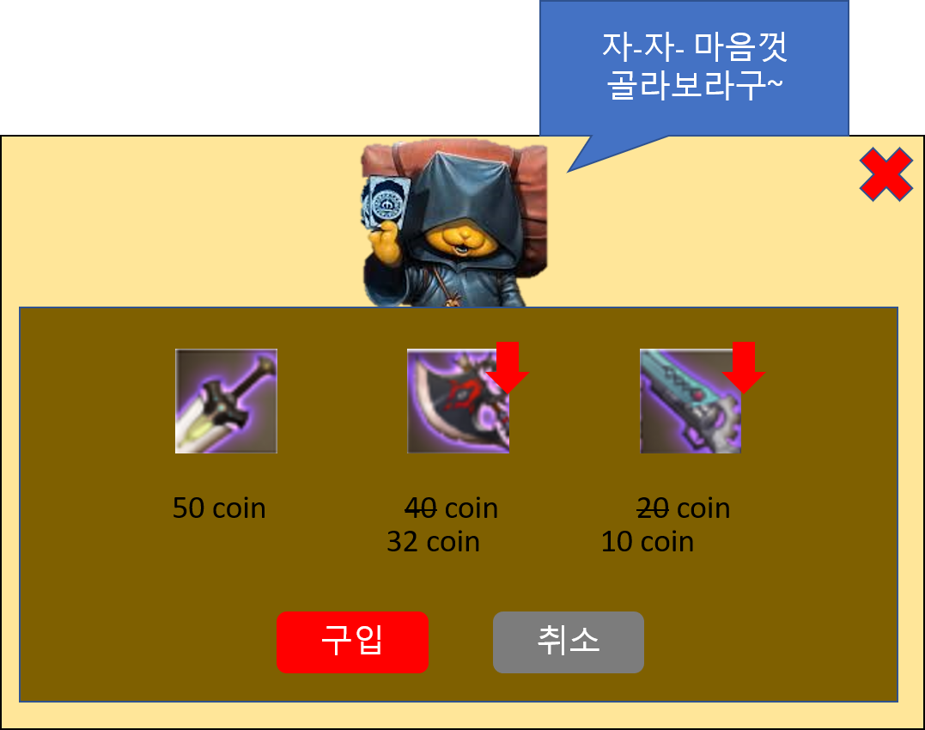
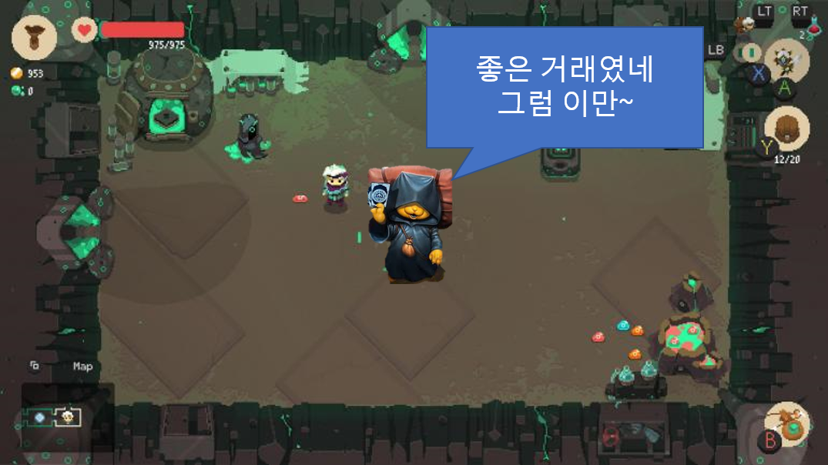
상인 시스템
서론
모티브_분석
차별화 요소
플레이 방식
스토리_컨셉
총 정리
기본으로 방을 클리어 하는 순간 상인이 판매하는 아이템이 판매창과 함께 화면에 표시됨
유저가 구입을 원하지 않고 일정 방 개수 만큼 상인을 이용하지 않으려 한다면 설정 변경을 통해 일정 방을 통과 하는 중에는 등장하지 않게 할 수 있음
방마다 상인을 이용 가능 횟수는 1회로 제한되며 판매 창을 닫을 시 상인이 사라짐
코인이 부족하더라도 유저가 현재 사용하는 무기를 대가로 소량의 재화와 함께 원하는 무기를 구입할 수 있음
판매 창 표시 자동 끄기

Slide 45
화면 이름 | 결과 화면 | 화면 설명 | 캐릭터가 유저의 플레이 도중 사망한 경우 또는 던전을 클리어 한 경우 등장하는 결과 화면
구분 | 설명 | 의도
① | 설정, 종료 버튼이 함께 있는 팝업 창 유저의 제스처에 속도에 따라 팝업창이 등장하도록 구현 ( 스와이프 : 빠른 속도로 등장, 슬라이드 : 유저의 손가락 이동 속도에 맞춰 함께 등장)
② | 현재 출력 중인 팝업 창을 창 밖을 터치할 경우 닫을 수 있음을 알려주는 텍스트 설명이 출력 되는 자리
③ | 게임의 소리, 데이터 백업, 게임 내 편의 기능을 한 곳에 묶어 놓은 설정을 톱니바퀴 모양의 이미지로 기능을 유추할 수 있도록 전달
④ | 종료를 의미하는 POWER OFF 이미지를 사용해 종료 기능을 수행하는 버튼임을 유저에게 알림
⑤ | 좌측으로 스와이프(또는 슬라이드) 했을 때 해당 팝업창을 닫을 수 있음을 의미하는 화살표 이미지 출력
⑥ | 게임 종료 여부를 한번 더 물어봐서 조작의 실수를 만회할 기회를 유저에게 줌
팝업창이 등장하면 뒤 배경의 터치를 제한하고 화면 처리를 흐리게 만든다. 팝업창 밖을 터치하면 팝업창이 닫힘(x버튼이 필요 없어짐) 새로운 팝업 창이 등장해야 하는 경우 기존의 팝업창을 종료하고 화면 중앙에 등장하는 방식으로 출력
도형 설명:
게임 오버
Scene
텍스트 필드
게임의 진행 정도
진행 보상
툴팁
안내문

